Slide 1
11ème Conseil du Numérique en Santé
(CNS)
Mardi 18 juin 2024

Slide 2
11ème Conseil du Numérique en Santé (CNS)
Mardi 18 juin 2024

Slide 3
AXES - CHANTIERS
AXE 1
AXE 1
PRÉVENTION
PRISE EN CHARGE
Développer la prévention et rendre chacun acteur de sa santé.
Redonner du temps aux professionnels de santé et améliorer la prise en charge des personnes grâce au numérique.
5 priorités - 20 objectifs
5 priorités - 16 objectifs
AXE 1
AXE 1
ACCÈS À LA SANTÉ
CADRE PROPICE
AXE 4
Améliorer l’accès à la santé pour les personnes et les professionnels qui les orientent.
Déployer un cadre propice pour le développement des usages et de l’innovation numériques en santé.
4 priorités - 11 objectifs
4 priorités - 18 objectifs
Notes:
0

Slide 4
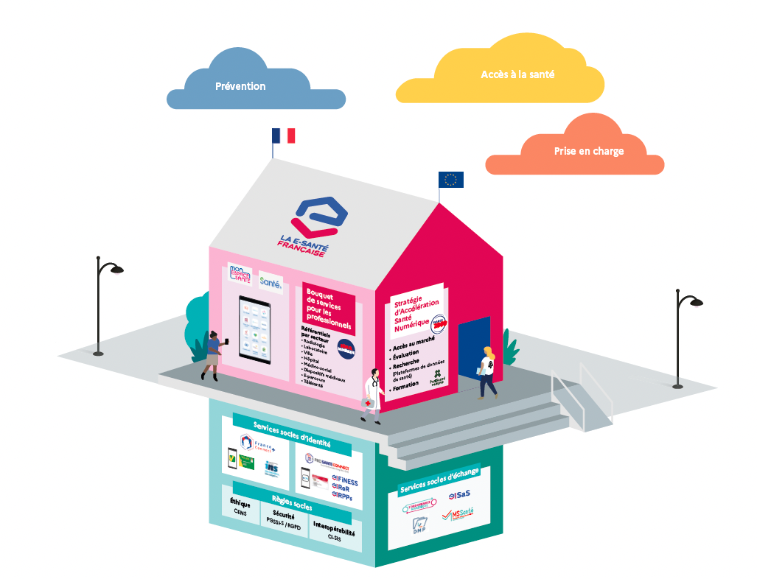
FEUILLE DE ROUTE
La feuille de route décrit nos chantiers prioritaires pour les cinq prochaines années, déclinés en 4 axes, 18 priorités et 65 objectifs avec des jalons temporels et une entité identifiée comme porteur principal, responsable de sa bonne mise en œuvre.
Cadre propice

Slide 5
ACCUEIL
C
MARIE
DAUDÉ
Directrice générale de l’offre de soins (DGOS)

Slide 6
ACCUEIL
Charte Engagé pour la esanté

Slide 8
PRÉVENTION
Développer la prévention et rendre chacun acteur de sa santé.

Slide 9
Développer la prévention et rendre chacun acteur de sa santé
AXE 1 - PRÉVENTION
AXE 1
PRIORITÉ 1 Utiliser Mon espace santé au quotidien
pour gérer sa santé
PRIORITÉ 2 Développer une prévention
personnalisée
PRIORITÉ 3 Rendre chacun acteur de sa santé et maître de ses données
PRIORITÉ 4 Accompagner tous les citoyens pour qu’ils s’approprient la santé numérique, en particulier les plus fragiles et les plus vulnérables
PRIORITÉ 5 Faire bénéficier à tous des innovations
en santé numérique
5.1 Co-conception
5.2 Grands défis
5-3. Evaluation clinique et économique
5-4. Marquage CE
5-5. Essais cliniques
5-6. Prise en charge anticipée
1.1 Alimentation
de Mon espace santé
1-2. Envoi d’ordonnance par messagerie citoyenne
1-3. Carnet de santé de l’enfant
1-4. Articulation des portails santé pour les personnes
2-1. Prévention personnalisée dans Mon espace santé
2.2 Bilans aux âges clés
2-3. Prévention du côté
des PS
2-4. Santé environnementale
3.1 Catalogue d’applications avec échanges
3-2. Accès temporaire à Mon espace santé
3.3 Contrôle d’accès aux données
4.1 Accompagnement au numérique en santé et inclusion numérique
4-2. Formation des médiateurs numériques
4.3 Délégation à un aidant

Slide 10
AXE 1
Prise en main par les citoyens

Slide 11
Utiliser Mon espace santé au quotidien pour gérer sa santé
PRIORITÉ 1
OBJECTIF 1.1
Alimentation
de Mon espace santé
AXE 1
Profil des utilisateurs (1/3) Vue d'ensemble des comptes MES
Activations
+ 500 K
Profils Mon espace santé/mois Taux d’activation mensuel moyen depuis Mars 2024

Slide 12
Utiliser Mon espace santé au quotidien pour gérer sa santé
PRIORITÉ 1
OBJECTIF 1.1
Alimentation
de Mon espace santé
AXE 1
Profil des utilisateurs (2/3) Vue d'ensemble des comptes MES
Profils Ouverts
69 044 367 ^{(*)}
79 %
Les profils ouverts représentent les profils des usagers crées automatiquement et les profils activés.
Profils Activés
12 988 182 ^{(*)}
18,3 %
Les profils Mon espace santé activés concernent les usagers ayant un profil activé par eux même ou par leurs responsables.
Profils Fermés
921 740
1,3 %
Les profils fermés représentent les usagers ayant clôturé leur profil après création automatique ou après activation de leur profil.
Profils Opposés
1 005 198 ^{(*)}
1,4 %
Les profils opposés concernent les usagers s'étant opposés à la création automatique de leur MES.
La synchronisation de Mon espace santé avec le SNGI (Système national de gestion d’identité) a permis de corriger les changements de traits d’identité (hors sexe) et de fermer les profils de personnes décédées.
(*) au 02/06/2024

Slide 13
Utiliser Mon espace santé au quotidien pour gérer sa santé
PRIORITÉ 1
OBJECTIF 1.1
Alimentation
de Mon espace santé
AXE 1
Profil des utilisateurs (3/3) Vue d'ensemble des comptes MES
Démographie & MES par tranche d’âge
(au 06/06/2024)
% de la population française ayant un MES activés (x/ Nb total de la population française)
22% à 24%
de Profils Mon espace santé activés
pour les personnes dans la tranche d’âge 25-69 ans.
% des MES activés (x/ Nb total de MES activés)

Slide 14
AXE 1
Les citoyens au cœur des expérimentations Mon espace santé

Slide 15
Utiliser Mon espace santé au quotidien pour gérer sa santé
PRIORITÉ 1
OBJECTIF 1.1
Alimentation
de Mon espace santé
AXE 1
Récapitulatif des expérimentations Mon espace santé
Expérimentation | Objectifs | Cible | Statut | Calendrier
Patients atteints de pathologies chroniques | Identifier comment Mon espace santé leur est utile aujourd'hui et quelles évolutions seraient nécessaires pour améliorer le service rendu en fonction de leur parcours spécifique | Patients atteints de maladies chroniques | Lancé | Cadrage de décembre 2023 à janvier 2024 Délai pour la publication de l’arrêté Lancement en juin 2024 Réalisation de l’expérimentation de juin à décembre 2024 Restitution au S1 2025
ESMS | Identifier les parcours des professionnels et des usagers permettant de déployer des cas d’usages autour de Mon espace santé via : l’alimentation et la consultation du DMP de l’usager le développement des échanges entre le professionnel et l’usager par messagerie sécurisée | Etablissements et services médico-sociaux | Lancé | Sélection des pilotes : septembre à décembre 2023 Lancement : 31 janvier 2024 Suivi de l’expérimentation : février à octobre 2024 Bilan intermédiaire régional : mi-juillet 2024 Bilan final : mi-décembre 2024
Expérimentation consultation en ES | Développer des premiers usages de la consultation de MES avant l'arrivée de la Vague 2 sur le terrain Etablir une stratégie de déploiement transitoire en attendant l'arrivée de la vague 2 Apporter des retours terrain opérationnels sur les enjeux organisationnels et les attentes métiers | Activités : HAD, SSR, PSY, Cancérologie, Dialyse, MCO | Lancé | 1er cycle d’ateliers en septembre 2023 2ème cycle d’ateliers en décembre 2023 Livrables diffusés en mai 2024
Etude terrain en officines | Apporter des retours terrain opérationnels sur les enjeux organisationnels autour des BAL les usages concrets et les attentes métiers | Officines | À lancer | Appel à manifestation juin 2024 Collecte des retours jusqu’en octobre 2024 Bilan en novembre 2024

Slide 16
Utiliser Mon espace santé au quotidien pour gérer sa santé
PRIORITÉ 1
OBJECTIF 1.1
Alimentation
de Mon espace santé
AXE 1
Expérimentation de Mon espace santé auprès des patients atteints de pathologies chroniques
Pourquoi cette expérimentation ?
Principes clés
Pour tester et améliorer les usages de Mon espace santé, le Ministère chargé de la Santé et de la Prévention et l'Assurance Maladie réalisent des expérimentations auprès des professionnels de santé.
Afin de collecter le retour des patients, une nouvelle expérimentation cible 3 maladies chroniques : le diabète, la maladie de Parkinson et l’insuffisance rénale.
Un pilotage de l’expérimentation par l’ensemble des parties prenantes à l’échelon national (DNS, ANS et CNAM) et à l’échelon local (CPAM, ARS, GRADeS)
Une expérimentation basée sur des retours concrets de patients (15 patients par pathologie)
Des patients volontaires identifiés grâce à l’appui des associations de patients référentes et localisés dans des territoires ciblés (Pays de la Loire, Nouvelle Aquitaine, Occitanie)
Une implication des coordinateurs régionaux Mon espace santé afin d’accompagner de manière personnalisée les usagers durant l’expérimentation
En partenariat avec
Objectifs
Analyser l’impact de Mon espace santé et son rôle/utilisation dans les parcours de soin des patients chroniques
Identifier, à chaque étape de parcours du patient chronique les fonctionnalités utiles et / ou à faire évoluer sur Mon espace santé
Adapter les outils de communication
L’expérimentation va d’améliorer les parcours de santé au sein de Mon espace santé.

Slide 17
AXE 1
Mécanisme de désinvisibilisation

Slide 18
Utiliser Mon espace santé au quotidien pour gérer sa santé
PRIORITÉ 1
OBJECTIF 1.1
Alimentation
de Mon espace santé
AXE 1
Aujourd’hui, des documents sont présents dans MES sans être visibles par l’usager
Acteurs | Masquage | Invisibilisation
Patient | visible | invisible
Autres PS / ES | masqué | visible
Médecin traitant (DMP) | visible | visible
Auteur du document | visible | visible
Le patient peut :
De manière générale décider de masquer les documents aux professionnels
Le faire au niveau de chaque document
Le PS / ES peut :
Choisir d’invisibiliser ou de masquer un document à l’alimentation
Problème : le stock de documents non visibles aux usagers augmente. Cela ne répond pas à l’ambition de Mon espace santé de donner la main au patient, ni à l’application de la loi Kouchner.

Slide 19
Utiliser Mon espace santé au quotidien pour gérer sa santé
PRIORITÉ 1
OBJECTIF 1.1
Alimentation
de Mon espace santé
AXE 1
Demain : rendre visible au patient tout en garantissant un temps d’annonce
Les principes clés
Le numérique ne doit se substituer à l’accompagnement humain nécessaire à l’annonce d’un diagnostic grave. Le numérique peut néanmoins jouer un rôle de “rattrapage” dans le partage d’information au patient si l’organisation des soins a été défaillante.
Limitation des alimentations en invisible aux stricts documents dont la sensibilité du contenu justifie un accompagnement humain (ex : consultation d’annonce).
Aucun document ne sera masqué au patient de manière pérenne.
Aucun rattrapage du stock n'aura lieu.
A horizon fin 2024, une « remise en visibilité automatique » de tous les documents invisibles aux patients :
information du patient sur l’existence d’un document, l’encourageant à se rendre chez un PS, au bout de 1 mois
mise en visibilité automatique des documents au bout de 3 mois

Slide 20
Utiliser Mon espace santé au quotidien pour gérer sa santé
PRIORITÉ 1
OBJECTIF 1.1
Alimentation
de Mon espace santé
AXE 1
Une mise en œuvre progressive du dispositif
Pour plus d’informations sur ce mécanisme, et plus largement Mon espace santé, consultez les Fondamentaux et principes opérationnels du partage des données de santé
Impacts | Actions à mener | Echéance
Evolutions à apporter dans les textes | Modification des textes régissant les règles d’invisibilisation. Décret à passer en Conseil d’Etat. | T4 2024
Évolutions à apporter dans les logiciels métiers des professionnels de santé | Mise en œuvre les évolutions (techniques, fonctionnelles et ergonomiques) dans les logiciels métiers afin de simplifier les actions d'invisibilisation et de remise en visibilité à la main des acteurs de santé, auteurs des documents et des professionnels susceptibles de faire les consultations d’annonce | Courant 2024 / début 2025 Ces sujets ont d’ores et déjà été intégrés au périmètre des évolutions logicielles prévues dans le cadre de la Vague 2 du Ségur numérique.
Évolutions à apporter dans les systèmes d’informations Mon espace santé / DMP | Mise en œuvre dans le système DMP/Mon espace santé du mécanisme de notification d’information au patient différée à J+1 mois (du versement du document) et de remise en visibilité du patient automatique à J+3 mois | Mise en production - T4 2024
Evolutions à apporter dans les pratiques | Partage de l’information, relai auprès des communautés médicales & des éditeurs pour alerter sur la modification | Dès aujourd’hui

Slide 21
AXE 1
Accompagnement au numérique en santé

Slide 22
Accompagner tous les citoyens pour qu’ils s’approprient la santé numérique, en particulier les plus fragiles et les plus vulnérables
PRIORITÉ 4
OBJECTIF 4.1
Accompagnement au numérique en santé et inclusion numérique
AXE 1
Le réseau des ambassadeurs - Pilotage de la démarche nationale par la DNS et régionale par les 18 coordinateurs
Acteurs de la santé
Institutionnels
Associations
Acteurs mutualistes
ES / PS
Resp. qualité d’ES, PS…
2 grandes catégories
Acteurs de la santé
Dispositifs nationaux
Associations
Hubs pour un numérique inclusif
Autres acteurs ambassadeurs
Collectivités
Collectivités
Étudiants
Acteur à date peu engagé dans la démarche – mode d’investissement en cours de définition

Slide 23
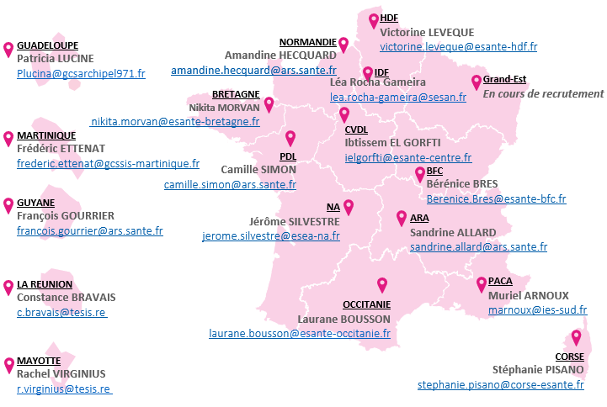
Accompagner tous les citoyens pour qu’ils s’approprient la santé numérique, en particulier les plus fragiles et les plus vulnérables
PRIORITÉ 4
OBJECTIF 4.1
Accompagnement au numérique en santé et inclusion numérique
AXE 1
Des coordinateurs bien identifiés

Slide 24
Accompagner tous les citoyens pour qu’ils s’approprient la santé numérique, en particulier les plus fragiles et les plus vulnérables
PRIORITÉ 4
OBJECTIF 4.1
Accompagnement au numérique en santé et inclusion numérique
AXE 1
Zoom sur le déploiement de la démarche
2000ème ambassadeur
1000
X2
18ème coordinateurs
1000ème ambassadeur
3 200
Ambassadeurs
10ème coordinateurs
Au cours de l’année 2023 :
2 423 actions
159k personnes sensibilisées
1er coordinateur
Evolution du nombre d'actions ambassadeurs et personnes sensibilisées

Slide 25
Accompagner tous les citoyens pour qu’ils s’approprient la santé numérique, en particulier les plus fragiles et les plus vulnérables
PRIORITÉ 4
OBJECTIF 4.1
Accompagnement au numérique en santé et inclusion numérique
AXE 1
La démarche ambassadeurs à fin avril 2024
Cumul des indicateurs
180
11
130
321
2 829
Ambassadeurs
2 157
Ambassadeurs actifs
186
158
72
68
176
216
905
Actions de sensibilisation
3 213
comptes Mon espace santé activés
340
10
346
43 485
Personnes sensibilisées
97
Action médias (TV, radio, …)
165
179
173
553 844
Personnes touchées par les actions médias
64
34
Nombre d’ambassadeurs par région
De 1 à 49
De 150 à 299
De 50 à 149
Plus de 300

Slide 26
Accompagner tous les citoyens pour qu’ils s’approprient la santé numérique, en particulier les plus fragiles et les plus vulnérables
PRIORITÉ 4
OBJECTIF 4.1
Accompagnement au numérique en santé et inclusion numérique
AXE 1
Bilan qualitatif
La dynamique des ambassadeurs est bien lancée avec près de 160 000 personnes sensibilisées en 2023 !
Une bonne dynamique partenariale avec la création de premiers ponts entre les acteurs santé et médiation numérique.
Encore des marges de progression pour sensibiliser et former les citoyens à Mon espace santé en particulier dans les lieux de soin et en lien avec les structures d’inclusion

Slide 27
AXE 1
Le dispositif des ambassadeurs, l'exemple de la Bretagne

Slide 28
Accompagner tous les citoyens pour qu’ils s’approprient la santé numérique, en particulier les plus fragiles et les plus vulnérables
PRIORITÉ 4
OBJECTIF 4.1
Accompagnement au numérique en santé et inclusion numérique
AXE 1
La stratégie de déploiement de Mon espace santé en Bretagne
Cible prioritaire
Etablissement sanitaire
Structure d’exercice de ville
ESMS
Réseau d’inclusion
Grand public
Offre de service MES (complémentaire aux offres de services Ségur)
Groupement Régional e-santé Bretagne
Référent(s) établissement
Représentant(s) d’usager
Formations et sensibilisations des professionnels (CPTS / MSP)
Groupement Régional e-santé Bretagne
ARS Bretagne
CPAM
Expérimentation MES en ESMS – 3 pilotes en Bretagne
Offre de service MES (complémentaire aux offres de services Ségur)
Groupement Régional e-santé Bretagne
Référent(s) établissement
Structuration de partenariats concrets :
Actions de communication
Actions de promotion Grand public
Evènements ponctuels à fort impact
Prévention
Evènements locaux
Groupement Régional e-santé Bretagne
ARS Bretagne
CPAM
Ambassadeur individuel
Associations de patients
Actions media

Slide 29
Accompagner tous les citoyens pour qu’ils s’approprient la santé numérique, en particulier les plus fragiles et les plus vulnérables
PRIORITÉ 4
OBJECTIF 4.1
Accompagnement au numérique en santé et inclusion numérique
AXE 1
Le Groupement Régional e-Santé Bretagne peut vous aider à …
… Définir la stratégie de communication sur Mon espace santé
… Comprendre Mon espace santé
… Informer et mobiliser les professionnels de santé
… Être en capacité de communiquer de manière pérenne auprès des usagers
Identifier et former un référent Mon Espace Santé
Proposer un appui méthodologique pour définir la stratégie de communication
Proposer un kit de communication Mon Espace Santé
Proposer des partages d’expériences
Suivre la démarche de promotion de Mon espace santé
Public ciblé :
Référent Mon espace santé de l’établissement
Modalité : présentiel et distanciel
Connaitre et comprendre les fonctionnalités de Mon espace santé
Faire le lien entre le DMP et MES
Identifier ce que ma structure alimente dans les espaces santé des usagers
Public ciblé :
CME et Professionnels de l’établissement (médecins, IDE, AMA et secrétariats)
Durée : 30min
Modalité : présentiel
Sensibiliser le personnel à Mon espace santé : enjeux et fonctionnalités
Savoir activer et utiliser Mon espace santé
Accompagner le personnel dans la maitrise des éléments de langage pour parler de Mon Espace Santé aux usagers
Outiller le personnel : kit de communication
Public ciblé :
Professionnels de l’établissement (médecins, IDE, AMA et secrétariats)
Durée : 1h
Modalité : présentiel
Sensibiliser les RU
Former les RU à l’activation et à l’usage de MES
Outiller les RU : kit ambassadeurs Mon espace santé
Public ciblé :
Représentants des Usagers (Commission des Usagers)
Durée : 30min + 1h
Modalité : présentiel et webinaire

Slide 30
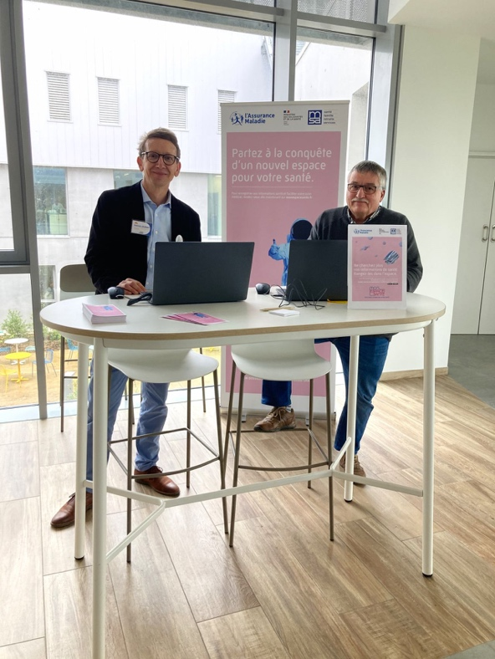
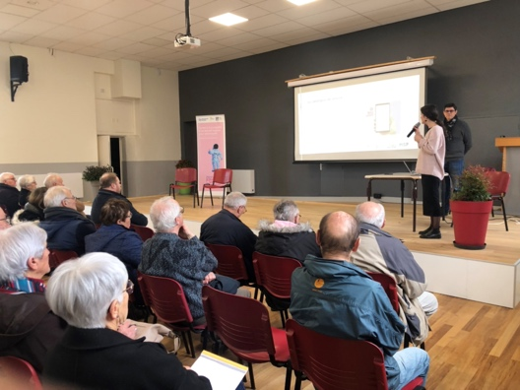
Accompagner tous les citoyens pour qu’ils s’approprient la santé numérique, en particulier les plus fragiles et les plus vulnérables
PRIORITÉ 4
OBJECTIF 4.1
Accompagnement au numérique en santé et inclusion numérique
AXE 1
Les actions des ambassadeurs Mon espace santé
Site Mon espace santé
en Bretagne

Slide 31
AXE 1
Prévention personnalisée

Slide 32
Développer une prévention personnalisée
PRIORITÉ 2
OBJECTIF 2.1
Prévention personnalisée dans Mon espace santé
AXE 1
Intégrer la prévention personnalisée dans Mon espace santé : décret n°2024-468 du 24 mai 2024 « le décret prévention ».
1.
2.
3.
Le consentement pour recevoir de la prévention personnalisée :
Mécanisme d’opt out :
« Le titulaire peut s'opposer à la réception de tout ou partie de ces informations. Une information spécifique est mise à sa disposition concernant les caractéristiques du traitement automatisé qui permet l'élaboration des informations de prévention personnalisée et concernant son droit d'opposition à les recevoir ; »
→ application d’une recommandation du comité citoyen 2022.
Les modalités mises en œuvre :
L’intégration d’auto-questionnaire de santé pour préparer des rendez-vous de prévention : Mon bilan prévention
L’envoi de contenus de prévention personnalisée nourri par les données contenues dans Mon espace santé :
sources de données : issues de l’ensemble des fonctionnalités de MES,
- thématiques prioritaires : en cours de définition avec la cnam / DGS (ex : dépistage cancer, vaccination, etc)
Les droits du titulaire :
Transparence : les raisons qui ont mené à l’affichage d’un contenu de prévention seront disponibles pour le titulaire
Secret des correspondances : les données issues de la messagerie sécurisée ne pourront pas faire l’objet d’un traitement pour proposer des contenus de prévention personnalisée.

Slide 33
AXE 1
Focus Mon bilan prévention

Slide 34
Développer une prévention personnalisée
PRIORITÉ 2
OBJECTIF 2.2
Bilans aux âges clés
AXE 1
Présentation du dispositif | Structuration des Bilans
Tranches d’âge
Alignement sur les recommandations HCSP
18-25 ans
45-50 ans
60-65 ans
70-75 ans
Objectif : dépister les facteurs de risque et accompagner vers un changement de comportement
Objectif : dépister des facteurs de risque et repérer les fragilités pour mieux préserver l’autonomie future
Objectif : dépister les facteurs de risque et les fragilités pour mieux préserver l’autonomie
Contenu
Alignement sur les recommandations HCSP
Durée de l’entretien : une trentaine de minutes (voire jusqu’à 45 minutes dans les cas où le PS effectuerait un bilan avec une personne non suivie habituellement)
Thématiques préconisées*
Alimentation
Activité physique et sédentarité
Addictions
Santé mentale
Santé sexuelle
Vaccination
Cancers
Autres maladies chroniques
Habitat/environnement
Vie sociale
* Certaines thématiques spécifiques pourront être ajoutées pour les outre-mer (Chlordécone, sargasse, brumes de sable …) avec l’appui des ARS
Effecteurs des RDV
Médecins
Pharmaciens
IDE
Sages-femmes
Aspect hybride
Prévention primaire
Objectif: Changer les habitudes de vie vers des habitudes plus favorables à la santé : faire en sorte que le patient devienne « acteur de sa santé »
Prévention secondaire
Objectif : Permettre d’améliorer les taux de recours aux dépistages

Slide 35
Développer une prévention personnalisée
PRIORITÉ 2
OBJECTIF 2.2
Bilans aux âges clés
AXE 1
Présentation du dispositif | Les temps forts des bilans
Une phase d’amont et d’aval à prendre en compte autour du bilan en lui-même
Je mets en œuvre mon Plan Personnalisé de Prévention en changeant mes habitudes et/ou en étant orienté vers un parcours adapté en cas de besoin
5
En amont
4
En aval
Je réalise le rendez-vous de prévention adapté à ma situation, avec un professionnel compétent
Je renseigne un auto-questionnaire pour identifier mes facteurs de risque
1
6
2
Je prends connaissance de la campagne de prévention (communication, invitation, aller vers…)
Je suis le Plan Personnalisé de Prévention et je conserve mes nouvelles habitudes en santé
Je prends rendez-vous avec un professionnel
3

Slide 36
AXE 1
Focus sur l’agenda dans Mon espace santé

Slide 37
Développer une prévention personnalisée
PRIORITÉ 2
OBJECTIF 2.2
Bilans aux âges clés
AXE 1
Nouveau : Mon espace santé se dote d’un agenda de santé
L’Agenda permet à l’usager de centraliser ses rendez-vous et rappels médicaux pour avoir une vision d'ensemble des examens médicaux qu’il a à réaliser.
Il permet de centraliser ses rendez-vous et rappels médicaux
Il propose des rappels de prévention
Il pourra être connecté à certaines applications du catalogue de service (à venir)
Il avertit l’usager lorsqu’un examen est à planifier
L’Agenda de santé de Mon espace santé est disponible depuis avril 2024
L’agenda est également un outil de prévention permettant de rappeler à l’usager les différents examens et vaccinations qu’il peut réaliser pour préserver sa santé :
Les examens (obligatoires et recommandés)
20 examens de l’enfant
MT’ Dents (3, 6, 9 12, 15, 18, 21 et 24 ans) – à venir programme génération sans carie
Examen dentaire annuel (à partir de 25 ans)
Dépistage du glaucome (45 ans)
Bilan de prévention (18, 45, 60, 70 ans)
Les vaccinations (obligatoires et recommandées)
Les dépistages organisés contre les cancers (à venir)

Slide 38
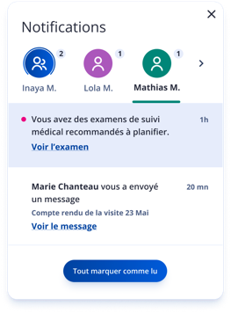
Développer une prévention personnalisée
PRIORITÉ 2
OBJECTIF 2.1
Bilans aux âges clés
AXE 1
Comment accède-t-on à l’Agenda ?
Possibilité d’accéder à l’agenda informations sur l’examen
Possibilité de visualiser les informations sur l’examen
Possibilité d’accéder à l’agenda en cliquant sur « Mes examens médicaux à venir »

Slide 39
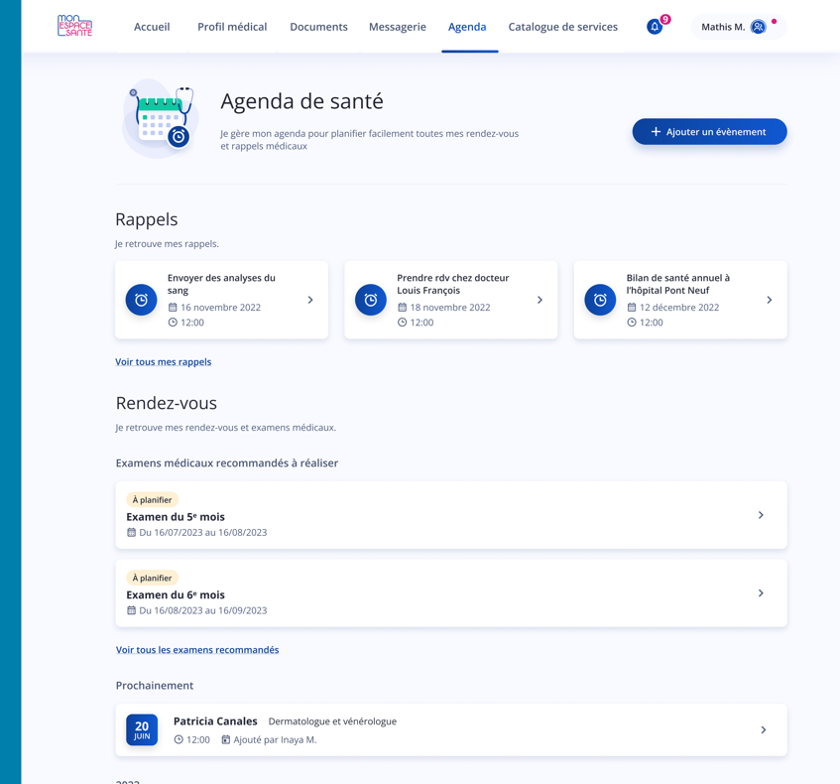
Développer une prévention personnalisée
PRIORITÉ 2
OBJECTIF 2.1
Bilans aux âges clés
AXE 1
La rubrique Agenda
Possibilité d’ajouter un évènement (rendez-vous ou rappel)
Partie “Rappels”
Possibilité d’accéder à tous les rappels
Partie “Rendez-vous”
Possibilité d’accéder à tous les examens médicaux

Slide 40
AXE 1
Focus sur la santé de l’enfant

Slide 41
Développer une prévention personnalisée
PRIORITÉ 2
OBJECTIF 2.1
Bilans aux âges clés
AXE 1
Mon espace santé aux Assises de la pédiatrie et de la santé de l’enfant
La conclusion des Assises a eu lieu le 24 mai, avec une présentation de la feuille de route 2024-2030. Mon espace santé figure dans deux mesures.
 | Objectifs | Mesure
Axe 1. Investir durablement dans la prévention auprès des parents, des enfants et adolescents | 1. Renforcer les actions de prévention à destination des parents | Renforcer la diffusion des messages de prévention personnalisés et améliorer le suivi de la santé de l’enfant à partir de Mon Espace Santé grâce à l’intégration du carnet de santé numérique. Dès l’été 2024, le nouveau modèle du carnet sera défini et à partir de 2025 le contenu actualisé des 20 examens de santé obligatoires de l’enfant ainsi que l’alimentation automatique des 3 certificats de santé de l’enfant seront disponibles
 | 3. Renforcer le suivi médical des enfants pour mieux repérer et dépister afin de favoriser des prises en charge rapides et adaptées | Expérimenter l’alimentation de Mon Espace Santé à l’issue de toutes les consultations de pédiatrie ou relatives à la santé de l’enfant, afin de favoriser les échanges entre professionnels et la coordination des prises en charge. Inclure dans Mon Espace Santé les compte-rendus des examens de santé depuis les logiciels utilisés par la médecine de ville, la médecine scolaire et les PMI. Améliorer la complétude des trois certificats de santé de l’enfant pour une exploitation épidémiologique utile afin de guider la politique publique.

Slide 42
Développer une prévention personnalisée
PRIORITÉ 2
OBJECTIF 2.1
Bilans aux âges clés
AXE 1
Les fonctionnalités de suivi de santé de l’enfant dans Mon espace santé
Page d’accueil Mon espace santé
Mesures de l’enfant
Un univers graphique différencié selon l’âge de l’enfant
Des conseils personnalisés pour les parents et les enfants, en fonction de leur âge
Pour les parents : une visualisation des notifications d’évènements pour l’ensemble des Mon espace santé de leurs enfants
L’alimentation et la consultation des mesures de l’enfant par les parents, à venir par les PS
Les courbes de suivi de la croissance de l’enfant selon l’âge (courbes INSERM):
Taille (0 à 3 ans et 1 à 18 ans)
Poids (0 à 3 ans et 1 à 18 ans)
Périmètre crânien (0 à 5 ans)
IMC (0 à 18 ans)
Suivi de santé de l’enfant dans
Documents de santé
L’alimentation des documents de santé de l’enfant par les professionnels de santé dont les CR des examens obligatoires à venir
L’alimentation et la consultation des documents de l’enfant par les parents
Vaccinations de l’enfant
Une alimentation des vaccinations effectuées par les PS (depuis un LGO ou le webDMP), à venir par l’ensemble des LPS
La consultation et l’alimentation des vaccinations par les parents, grâce au scan de la boite du vaccin
La validation des vaccins saisis par les patients par les PS
Un véritable carnet de vaccination numérique à partager ou exporter
Agenda de santé
La notification aux parents à l’approche d’un examen obligatoire
La notification aux parents des échéances de vaccinations obligatoires et recommandées
La centralisation des rendez-vous et rappels médicaux pour l’enfant

Slide 43
AXE 1
Le programme personnalisé de soins en cancérologie (PPS)

Slide 44
PRIORITÉ 1
OBJECTIF 1.1
Utiliser Mon espace santé au quotidien pour gérer sa santé
Alimentation de Mon espace santé
Direction de l’Observation, des Sciences des données, et de l’Evaluation
AXE 1
Le programme personnalisé de soins (PPS)
Temps fort du parcours de soins
Une des garanties de qualité des soins
Mesure transversale de qualité des ES autorisés au traitement du cancer
Aider les professionnels en pratique
Donner aux patients une vision globale de leur parcours de soins
Renforcer la coordination des différents professionnels impliqués
Enrichissement des solutions régionales du Dossier communicant de cancérologie (DCC)
Outil de gestion des réunions de concertation pluridisciplinaire (RCP)
Production des Fiches de RCP structurées
➔ Réalisation du PPS dématérialisé et structuré par des solutions DCC interopérables

Slide 45
PRIORITÉ 1
OBJECTIF 1.1
Utiliser Mon espace santé au quotidien pour gérer sa santé
Alimentation de Mon espace santé
Direction de l’Observation, des Sciences des données, et de l’Evaluation
AXE 1
Méthode
Des solutions régionales du DCC existantes
Homogénéité et suivis opérationnels
Evolutions en trois phases
Une concertation continue avec les acteurs régionaux DSRC-GRADeS et leur ARS
Un cadre commun d’exigences techniques
Intégrer les services socles et des standards médicaux
Améliorer la qualité des soins
Groupements de régions autour d’un même éditeur
Vérifications à chacune des phases de projet
Indicateurs de réalisation (faisabilité et déploiement en routine)
Tableaux de bord de suivis intégrés aux applicatifs
Développements avec des pilotes régionaux
Déploiements dans les régions
Accompagnement des usages
2024
Durée : 36 mois

Slide 46
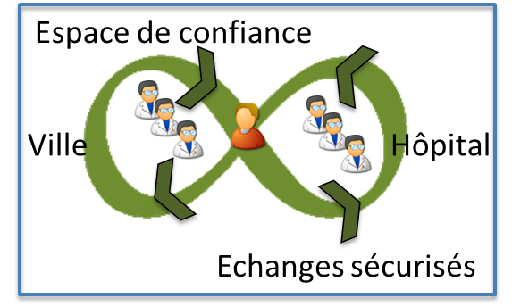
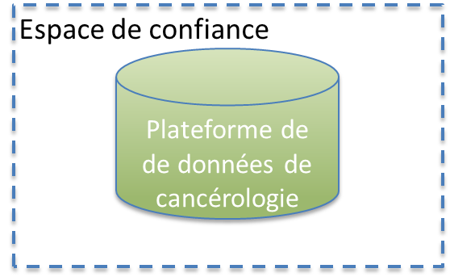
PRIORITÉ 1
OBJECTIF 1.1
Utiliser Mon espace santé au quotidien pour gérer sa santé
Alimentation de Mon espace santé
Direction de l’Observation, des Sciences des données, et de l’Evaluation
AXE 1
Partage de l’information médicale
Stratégie Décennale INCa
2021 - 2030
Objectifs
Une vision partagée
Dans le cadre des soins
Adresser à tous les patients atteints de cancer leur PPS via « Mon espace santé »
Echange et partage, fluides et sécurisés entre les professionnels et avec les patients
II - 9.2
Une vision intégrée
De santé publique
IV - 6.1
IV - 6.3
Confidentialité / Autorisations

Slide 47
AXE 1
Catalogue de services

Slide 48
Rendre chacun acteur de sa santé et maître de ses données
PRIORITÉ 3
OBJECTIF 3.1
Catalogue d’applications avec échanges
AXE 1
Retour d’expérience sur le référencement 2023
31 services référencés (+11)*
48

Slide 49
Rendre chacun acteur de sa santé et maître de ses données
PRIORITÉ 3
OBJECTIF 3.1
Catalogue d’applications avec échanges
AXE 1
Retour d’expérience sur le référencement 2023
2 ans
de processus de référencement
Envisager des passerelles entre dispositifs (DMN vers MES surtout)
Alléger l’effort de candidature pour les entreprises du numérique en santé
Intégrer la dimension « qualité médicale » dans le référencement
avec 300+
candidatures
31
services référencés
(uniquement sans échange)

Slide 50
Rendre chacun acteur de sa santé et maître de ses données
PRIORITÉ 3
OBJECTIF 3.1
Catalogue d’applications avec échanges
AXE 1
Orientation stratégique sur le catalogue de services
Faire du référencement Mon espace santé un label de qualité et de confiance pour les services mis à disposition des usagers dans le catalogue
Permettre à la commission d’évaluer la pertinence du contenu médical, l’impact organisationnel des solutions et la conformité à l’égard des règles conventionnelles

Slide 51
AXE 1
Création d’une PASSERELLE DMN > MES

Slide 52
Rendre chacun acteur de sa santé et maître de ses données
PRIORITÉ 3
OBJECTIF 3.1
Catalogue d’applications avec échanges
AXE 1
Mise en place de passerelles entre les dispositifs
Qu’est-ce qu’une passerelle entre 2 dispositifs de vérification de conformité ?
Validation #1
Candidature dispositif #1
Certification dispositif #1
La passerelle s’inscrit dans un processus séquentiel. Elle simplifie la candidature au dispositif #2 au regard de la validation du dispositif #1 (référencement ou certification).
Validation #2
Candidature dispositif #2
Référencement dispositif #2
Passerelle qui permet de simplifier la candidature au dispositif #2
Temps

Slide 53
Rendre chacun acteur de sa santé et maître de ses données
PRIORITÉ 3
OBJECTIF 3.1
Catalogue d’applications avec échanges
AXE 1
Sous réserve de compatibilité des périmètres de référencement
Simplification de la candidature au référencement Mon espace santé
Orientation des travaux en cours
Uniquement pour les applications sans échange de données
Faire bénéficier de la passerelle aux éditeurs ayant un certificat ANS SITLC ou DMN
Travaux lancés pour faire converger les exigences techniques communes des référentiels sectoriels
Sécurité
Interopérabilité
Urbanisation

Slide 54
AXE 1
API ECLAIRE

Slide 55
Faire bénéficier à tous des innovations en santé numérique
PRIORITÉ 5
OBJECTIF 5.5
Essais cliniques
AXE 1
Lancement du MVP de l’API ECLAIRE, base nationale des essais cliniques en France
ECLAIRE est en construction incrémentale, avec de nouveaux champs à venir
ECLAIRE est une “Open API” disponible dans sa version de produit minimum viable (“MVP”) sur api.gouv.fr qui offre acès aux données actualisées sur les études cliniques en France, en langue française.
16 114
études recensées
dont: 9 018 études “en cours” 3 058 “à démarrer”
13 898 recherches impliquant la personnes humaines - (Loi dite “Jardé”)
709 investigations cliniques (DM) et études de performance (DMDIV)
1 507 essais cliniques de médicament (CTIS)
Chiffres au 5 juin 2024
L’ouverture de ces données vise à encourager le recrutement de participants aux essais cliniques en France.
En prochaine étape, le MVP sera agrémenté pour une meilleure exhaustivité des données.

Slide 56
AXE 1
Grands Défis

Slide 57
Faire bénéficier à tous des innovations en santé numérique
PRIORITÉ 5
OBJECTIF 5.2
Grands défis
AXE 1
Objectif des Grands Défis
Grand défi DM Numériques en santé mentale
Grand défi DM Numériques et bien vieillir
153
Parties prenantes du numérique en santé mentale interrogées
161
Parties prenantes du numérique en santé mentale interrogées
Faire émerger et assurer un cadre propice à l’accès à des dispositifs médicaux numériques innovants pour répondre aux besoins des patients et des professionnels pour la prévention, le repérage, la prise en charge et le suivi en santé mentale et au service des personnes âgées.
23
Experts dans le comité d’experts du Grand Défi Numérique en santé mentale
25
Experts dans le comité d’experts du Grand Défi Numérique en santé mentale
1
Plan d’action en 4 axes
1
Plan d’action en 4 axes
1
Etat des lieux
1
Etat des lieux

Slide 58
Faire bénéficier à tous des innovations en santé numérique
PRIORITÉ 5
OBJECTIF 5.2
Grands défis
AXE 1
Plan d’action du GRAND DÉFI « DM NUMÉRIQUES ET BIEN VIEILLIR »
AXE 1
AXE 2
Innovation & Recherche sur le numérique et bien vieillir
Prise en charge, financement, adoption par les patients, aidants, professionnels
Co-financement des expérimentations sur les innovations au service des usagers dans le bien vieillir.
Guide d’aide au choix pour comparer l’intérêt des DMN
AXE 3
AXE 4
Evaluation des DM numériques dans le bien vieillir
Formations des usagers et des professionnels du vieillissement
AXE 4
Guide méthodologique d’évaluation de ces DMN
Référentiel de compétences et modules de formation sur les DM numériques en formation initiale et continue

Slide 59
Faire bénéficier à tous des innovations en santé numérique
PRIORITÉ 5
OBJECTIF 5.2
Grands défis
AXE 1
Plan d’action du GRAND DÉFI « DM NUMÉRIQUES EN SANTE MENTALE »
AXE 1
AXE 2
Innovation & Recherche sur les DMN en santé mentale
Financement, intégration dans la pratique professionnelle et adoption par les patients
Co-financement des études pour l’obtention du marquage CE et l’analyse d’impact budgétaire des DMN en santé mentale
Modéliser les impacts macro-économiques de la prévention s’appuyant sur des DMN en santé mentale pour prévoir leur modalité de prise en charge
AXE 3
Génération de preuves et évaluation de l’intérêt des DMN en santé mentale
AXE 4
Sensibilisation et formation des usagers et des professionnels en santé mentale
AXE 4
Guide méthodologique + Expérimentation pour tester l’évaluation des dispositifs numériques en santé mentale destinés à un usage par les professionnels
Référentiel de compétences et modules de formation sur les DM numériques dans les formations initiales et continues en santé mentale

Slide 60
PRISE EN CHARGE
Redonner du temps aux professionnels de santé et améliorer la prise en charge des personnes grâce au numérique.

Slide 61
Redonner du temps aux professionnels de santé et améliorer la prise en charge des personnes grâce au numérique
AXE 2 – PRISE EN CHARGE
PRIORITÉ 6 Permettre aux professionnels d’accéder à l’historique de santé des patients qu’ils prennent en charge
PRIORITÉ 7 Améliorer l’intégration et l’ergonomie des services socles dans les outils que les professionnels de santé utilisent au quotidien
PRIORITÉ 8 Déployer le bouquet de services aux professionnels, l’ordonnance numérique et des moyens d’identification sécurisés pour les professionnels de santé
PRIORITÉ 9 Simplifier l’outillage de
la coordination locale
des parcours de santé
PRIORITÉ 10 Renforcer la formation et l’accompagnement au numérique des professionnels de santé, du médico-social et du social
9.1 Optimiser l’offre territoriale de services numériques
9-2. E-parcours
9-3. MSS instantanées
AXE 2
6-1. Consultation de Mon espace santé par les professionnels
6.2 Accès aux ressources d’imagerie
6-3. MaSanté@UE
8.1 Lancement du portail Bouquet de services aux professionnels
8-2. Ouverture de nouvelles interfaces d’accès à Mon espace santé pour les outils professionnels
8-3. Pro Santé Connect, un service socle confirmé, intégré dans les services de l’Assurance Maladie
8-4. Ordonnance numérique
8-5. Généralisation de l’authentification à 2 facteurs dans les établissements
7-1. Résoudre les irritants numériques des professionnels
7-2. Hop'EN2
7.3 Simplification et digitalisation des parcours administratifs à l’hôpital
10.1 Formation initiale des PS au numérique
10-2. Formation continue des PS au numérique

Slide 62
AXE 2
Ségur numérique

Slide 63
Permettre aux professionnels d’accéder à l’historique de santé des patients qu’ils prennent en charge
PRIORITÉ 6
OBJECTIF 6.1
Consultation de Mon espace santé par les professionnels
Une trajectoire en « 3 petits pas » pour atteindre l’ambition du Ségur numérique
AXE 2
Doter tous les patients d’un profil Mon espace santé
Atteindre une masse critique de documents dans Mon espace santé
Faciliter l’utilisation de cette information par les professionnels
Un objectif de la Feuille de route au cœur de la promesse du Ségur numérique de généraliser le partage fluide et sécurisé des données de santé, entre professionnels de santé et avec le patient, pour mieux prévenir, mieux soigner et mieux accompagner.
Vague 1
Vague 2

Slide 64
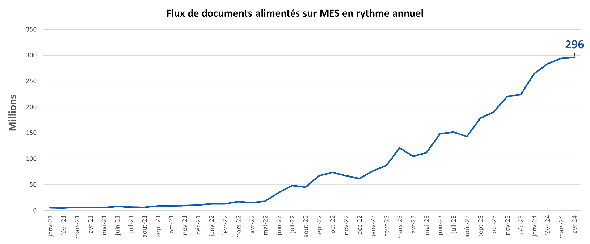
Permettre aux professionnels d’accéder à l’historique de santé des patients qu’ils prennent en charge
PRIORITÉ 6
OBJECTIF 6.1
Consultation de Mon espace santé par les professionnels
Après la création de Mon espace santé en 2022, puis l’atteinte en janvier dernier du seuil des 250 M de documents partagés par les professionnels, les deux premiers pas sont désormais franchis !
Plus d’infos sur esante.gouv.fr/segur/transparence
Doter tous les patients d’un profil Mon espace santé
Atteindre une masse critique de documents dans Mon espace santé
Faciliter l’utilisation de cette information par les professionnels
AXE 2
Vague 1
Vague 2
Objectif vague 1 : 250M de documents en rythme annuel
+1 document sur 2
envoyé vers Mon espace santé par les professionnels
x50
depuis le lancement du Ségur

Slide 65
Permettre aux professionnels d’accéder à l’historique de santé des patients qu’ils prennent en charge
PRIORITÉ 6
OBJECTIF 6.1
Consultation de Mon espace santé par les professionnels
Le 3e « petit pas » à franchir doit permettre aux professionnels de consulter simplement cette information médicale, et implique d’accompagner cette transformation dans plusieurs dimensions
Doter tous les patients d’un profil Mon espace santé
Atteindre une masse critique de documents dans Mon espace santé
Faciliter l’utilisation de cette information par les professionnels
AXE 2
Vague 1
Vague 2
Accompagnement des démarches innovantes
Transformation des pratiques et développement des usages
Programmes de financement à l’usage (SUN-ES, HOPEN 2, dispositions conventionnelles de l’Assurance maladie, etc.)
Dispositifs SONS Vague 2 du Ségur pour financer l’équipement en logiciels conformes
Nouvelle mise à jour des logiciels des professionnels
Renforcement de la SSI et de l’identification des utilisateurs
Programme CaRE & dispositifs Hospiconnect

Slide 66
Permettre aux professionnels d’accéder à l’historique de santé des patients qu’ils prennent en charge
PRIORITÉ 6
OBJECTIF 6.1
Consultation de Mon espace santé par les professionnels
La vague 2 du Ségur numérique est désormais lancée, avec la publication des 2 dispositifs SONS du secteur hôpital en mai dernier !
Nouveaux dispositifs « d’achat pour compte » SONS, pour financer une nouvelle mise à jour des DPI & PFI
Ouverts à tous les établissements de santé, bénéficiaires ou non de la vague 1
AXE 2
Faciliter la consultation de l'information disponible dans Mon espace santé par les professionnels
Faciliter l'intégration des documents médicaux reçus par MSSanté
Renforcer la sécurité des systèmes d'information
Améliorer les fonctionnalités clés vague 1 (interopérabilité, alimentation DMP),
au vu des retours terrain
Jusqu’à mi-2025
R&D éditeurs & référencement des solutions par l’ANS
Fin 2024 - 2025
Commandes par les établissements de santé
2025- mi-2026
Déploiement des mises à jour par les éditeurs dans les établissements

Slide 67
Permettre aux professionnels d’accéder à l’historique de santé des patients qu’ils prennent en charge
PRIORITÉ 6
OBJECTIF 6.1
Consultation de Mon espace santé par les professionnels
Lancement de la vague 2 à l’hôpital : l’écosystème témoigne !
AXE 2
Laurent Pierre
Conseiller numérique en santé
FHF
Mostafa Lassik
Président
ASINHPA
Anne-Sophie Bouy Plagnard
Présidente de la commission santé et administratrice
NUMEUM

Slide 68
Permettre aux professionnels d’accéder à l’historique de santé des patients qu’ils prennent en charge
PRIORITÉ 6
OBJECTIF 6.1
Consultation de Mon espace santé par les professionnels
8,0 M DMP consultés sur les 12 derniers mois au 31/05/2024
2,1 M Docs consultés sur les 12 derniers mois au 31/05/2024
Tous acteurs
(hors Patients)
TOP 3 docs
AXE 2
CR d'examens biologiques
0,32 M (15%)
Prescription de médicaments
0,29 M (14%)
CR de consultation
0,29 M (14%)
Patients
8,1 M DMP consultés sur les 12 derniers mois au 31/05/2024
21,4 M
Docs consultés sur les 12 derniers mois au 31/05/2024
TOP 3 docs
Prescription de médicaments
3,2 M (15%)
CR d'imagerie médicale
2,4 M (11%)
CR d'examens biologiques
5,1 M (24%)
1
2
PS
0,9 M (94%)
3
Synthèse des consultations de DMP par acteurs sur les 12 mois glissants au 31/05/2024
Pharmacies
26 000 (3%)
ES 18 000 (2%)

Slide 69
Permettre aux professionnels d’accéder à l’historique de santé des patients qu’ils prennent en charge
PRIORITÉ 6
OBJECTIF 6.1
Consultation de Mon espace santé par les professionnels
17 769
DMP consultés sur les 12 derniers mois au 31/05/2024
51 707
Docs consultés sur les 12 derniers mois au 31/05/2024
ES
AXE 2
17 750
DMP consultés via WebPS sur les 12 derniers mois au 31/05/2024
543
DMP consultés via LPS sur les 12 derniers mois au 31/05/2024
Patients-
1
2
3
Prescription de médicaments 7500 (14%)
Synthèse des consultations de documents par type sur les 12 mois glissants au 31/05/2024
CR de biologie 7500 (14%)
Lettre de sortie 7 200 (14%)

Slide 70
Permettre aux professionnels d’accéder à l’historique de santé des patients qu’ils prennent en charge
PRIORITÉ 6
OBJECTIF 6.1
Consultation de Mon espace santé par les professionnels
Objectifs de l’expérimentation
Développer des premiers usages de la consultation de MES avant l'arrivée de la Vague 2 sur le terrain
Etablir une stratégie de déploiement transitoire en attendant l'arrivée de la vague 2
Apporter des retours terrain opérationnels sur les enjeux organisationnels, techniques et les attentes métiers pour alimenter les services socles, les éditeurs, les opérations d’accompagnement
Cible de l’expérimentation
19 établissements de santé dans 7 régions (PDL, REU, OCC, ARA, GE, NAQ, PACA)
AXE 2
Pilotage de l’expérimentation
National : ANS, DNS, Cnam
Régional : ARS, GRADeS, AM
Calendrier
Modalités de suivi
Sélection des pilotes : janvier à mars 2024
Réunion de lancement commune en mars 2024
Suivi et accompagnement des pilotes : mars à octobre 2024
REX intermédiaire : 12 juillet 2024
REX global : 12 novembre 2024
Accompagnement régional pour le suivi : aide à la mise en place, animation ​
Mise en commun des enseignements au niveau national lors des réunions de suivi avec partage à toutes les régions, aux fédérations et aux éditeurs
Statut
EN COURS
Recrutement terminé
Questionnaires mensuels
Financement
Pas de financement, sélection sur la base du volontariat

Slide 71
AXE 2
Vidéo AHNAC

Slide 72
AXE 2
Partenariat 100 000 médecins

Slide 73
Améliorer l’intégration et l’ergonomie des services socles ​dans les outils que les professionnels de santé utilisent au quotidien
PRIORITÉ 7
OBJECTIF 7.1
Résoudre les irritants numériques des professionnels
Les informations clés du partenariat avec 100 000 médecins
Quoi ?
Un partenariat de 3 ans avec l’association “100 000 médecins”, dans l’objectif d’améliorer le niveau de connaissance sur l'offre en outils numériques disponibles pour les médecins de ville, au travers d’une subvention de 50 000€ par an pendant 3 ans à compter de 2024
Pourquoi ?
Permettre aux médecins de contribuer directement à l’évaluation et à l’évolution des outils numériques afin que ces derniers soient plus que jamais au service de la pratique médicale.
Comment ?
Partage d’informations clés sur les logiciels existants sur la plateforme, dans une logique d’amélioration de la transparence du marché
Système de notation avec des critères prédéfinis permettant d’évaluer la qualité des logiciels et de connaître l’évaluation de leurs pairs sur l’offre numérique
Mécanisme d'actualisation des notations permettant de prendre en compte l’évolution des logiciels
Droit de réponse de l’éditeur via la rubrique “le mot de l’éditeur”
AXE 2
A date, la plateforme adresse les éditeurs de LGC mais celle-ci a vocation à :
S’élargir à tous les logiciels métiers utilisés par les structures d'exercices coordonnées
S’étendre à différents outils numériques : agendas numériques, opérateurs MSS, services de télé expertise, dispositifs médicaux connectés...

Slide 74
AXE 2
En route vers HOP'EN 2

Slide 75
Améliorer l’intégration et l’ergonomie des services socles ​dans les outils que les professionnels de santé utilisent au quotidien
PRIORITÉ 7
OBJECTIF 7.2
Hop'EN2
Des programmes de financement complémentaires pour répondre aux enjeux numériques des établissements
AXE 2
Accompagnement des démarches innovantes
Appels à projets par thématiques (tiers-lieux d’expérimentation, entrepôts de données de santé, etc)
Programmes de financement à l’usage (SUN-ES, HOPEN 2, dispositions conventionnelles de l’Assurance maladie, etc.)
Transformation des pratiques et développement des usages
Nouvelle mise à jour des logiciels des professionnels
Dispositifs SONS Vague 2 du Ségur pour financer l’équipement en logiciels conformes
Renforcement de la SSI et de l’identification des utilisateurs
Programme CaRE (Annuaires et exposition internet, continuité et reprise d'activité, renforcement des MIE / Hospiconnect)

Slide 76
Un effort continu pour moderniser le paysage numérique hospitalier français
PRIORITÉ 7
OBJECTIF 7.2
Améliorer l’intégration et l’ergonomie des services socles ​dans les outils que les professionnels de santé utilisent au quotidien
Hop'EN2
2013>2017
2019>2023
2024>2028
Hôpital 2012
Objectif : Accélérer la mise en œuvre des Systèmes d’Informations Hospitalier (SIH)
HOP’EN.2 (2024)
Objectif : Amplifier l’ouverture de l’hôpital sur la ville et ses partenaires et étendre des dispositifs simplifiant la vie des soignants
Capitaliser sur la maturité acquise grâce à HOP’EN pour accentuer et étendre de nouveaux usages aux services des professionnels de santé et des patients
Le programme est une action de la feuille de route du numérique en santé et est inscrit au sein de la doctrine technique du numérique en santé
Hôpital Numérique (2013)
Objectif : Développer et moderniser les SIH dans des domaines fonctionnels prioritaires sur un socle minimal de sécurité.
Coordonner l’ensemble de l’écosystème autour d’une feuille de route commune
Amener les établissements à un niveau de maturité de leur SI
Soutenir les projets innovants
95% de l'enveloppe de 400 millions (380) d'euros consacrée au programme ont été consommés pour financer 1.239 projets portés par 880 établissements
HOP’EN (2019)
Objectif : Accélérer la transition numérique du système de santé par la numérisation des Hôpitaux et de leurs environnements
Le programme de soutien au SIH devient une action de la feuille de route du numérique en santé
Il est inscrit au sein de la doctrine technique du numérique en santé
SUN-ES (2021)
Objectif : Permettre le partage fluide et sécurisée des données de santé à travers l'alimentation du DMP des documents clés dont les documents de sortie et l'envoi par messagerie sécurisée de santé professionnelle et citoyenne.

Slide 77
PRIORITÉ 7
OBJECTIF 7.2
Améliorer l’intégration et l’ergonomie des services socles ​dans les outils que les professionnels de santé utilisent au quotidien
Hop'EN2
Lancement d’une première fenêtre de financement au service des patients
2024
Une année de transition
Poursuivre les efforts en matière d’alimentation de Mon espace santé, dans la suite de SUN-ES
Préparer l’accès en consultation du DMP à l’hôpital, notamment en renforçant la qualification de l’INS
Aider les établissements à améliorer leur pilotage médico-économique
Préparer dès à présent avec l’écosystème l’année 2025 pour poursuivre le développement des usages numériques des établissements, en tenant compte des apports de l’IA dans la production des documents de santé
Fin du programme SUN-ES
Lancement du SONS Vague 2
Lancement de CaRE
Début de l’expérimentation
Consultation MES
Rendez-vous avec les fédérations d’ici la fin de semaine

Slide 78
PRIORITÉ 7
OBJECTIF 7.2
Améliorer l’intégration et l’ergonomie des services socles ​dans les outils que les professionnels de santé utilisent au quotidien
Hop'EN2
Thématiques candidates au prochain cycle de travail avec l’écosystème
Thématiques de travail (liste non exhaustive)
Méthodologie de travail renouvelée
Convergence des SI GHT (convergence du DPI notamment)
Numérisation des urgences
Bed management
Performance du "service numérique rendu" : taux de disponibilité du SI, support, satisfaction utilisateurs
Mise en place de l’interopérabilité et intégration des nomenclatures
"Aide pour mieux soigner" (LAP/LAD, plan de prélèvement, conciliation médicamenteuse)
Ecoresponsabilité
Outillage numérique des parcours de soin sur le territoire
Formation du numérique en santé
Concertation avec l’écosystème sur chaque thématique
GT réguliers avec l’ensemble de l’écosystème
Inclusion des divers profils d’établissements

Slide 79
AXE 2
ViaTrajectoire intégrée
dans amélipro

Slide 80
Déployer le bouquet de services aux professionnels, l’ordonnance numérique et des moyens d’identification sécurisés pour les professionnels de santé
PRIORITÉ 8
OBJECTIF 8.1
Lancement du portail Bouquet de services aux professionnels
Faciliter l’accès à ViaTrajectoire par la médecine de ville
Simplifier les demandes d’orientation dans différents types de prise en charge :
Orientation pour les Personnes Agées (admission en EHPAD)
Orientation dans le champ du dépistage précoce des Troubles du Neuro-Développement (PCO-TND)
(Emergent) Orientation pour demande d’admission directe en unité de court séjour MCO (Module HNP)
AXE 2
Une démarche progressive
Lot 1 : Accès à ViaTrajectoire via Amelipro sans réauthentification (fait en février 2024)
Lot 2 : Accès à ViaTrajectoire via Amelipro avec passage de contexte patient (objectif fin d’année 2024)

Slide 81
AXE 2
Cartographie des services régionaux

Slide 82
Simplifier l’outillage de la coordination locale des parcours de santé
PRIORITÉ 9
OBJECTIF 9.1
Optimiser l’offre territoriale de services numériques
Quels enjeux et objectifs pour la cartographie ?
AXE 2
Rendre plus lisible et mettre en valeur la richesse
de l’offre de services numériques régionaux portés par les ARS et les GRADeS !
Action (9.1) de la feuille de route du numérique en santé 2023-2027
Un projet collaboratif du Programme CoMET
« Dès le premier trimestre 2024, publier une cartographie des services numériques régionaux
mis en œuvre par les ARS et les GRADeS »
Un projet collaboratif du Programme CoMET
Un engagement tenu depuis le 08/04 ! sur le site de l’ANS esante.gouv.fr
https://esante.gouv.fr/strategie-nationale/presentation-cartographie-des-services-numeriques-territoriaux

Slide 83
PRIORITÉ 9
OBJECTIF 9.1
Simplifier l’outillage de la coordination locale des parcours de santé
Optimiser l’offre territoriale de services numériques
Que présente cette première version de la cartographie ?
La liste des services e-santé portés par les ARS et les GRADeS
Plus de 230 services sur 18 régions couvrant une trentaine de typologies de services : coordination, télésanté, échange, référentiels,… (hors services techniques)
AXE 2
Une synthèse des informations essentielles
Une description du service : objet, usagers, typologie
Ses perspectives d’évolution : enrichissement fonctionnel, intégration de composants, arrêt progressif,…
La transparence sur le niveau d’intégration des référentiels et services socles (tel que définis dans la doctrine du numérique en santé)
Des informations régulièrement mises à jour et amenées à être enrichies !
Et d’autres évolutions à venir (supports de publication, enrichissement éditorial et du format, extensions,…)

Slide 84
AXE 1
Formation Numérique en santé
Claire Gaillard (Université Lyon 1)
Julien Nizri (AFNOR) Aymeric Perchant (DNS)

Slide 85
ACCÉS À LA SANTÉ
Améliorer l’accès à la santé pour les personnes et les professionnels qui les orientent.

Slide 86
Améliorer l’accès à la santé pour les personnes et les professionnels qui les orientent
AXE 3 – ACCÈS À LA SANTÉ
PRIORITÉ 11 Renforcer l’information des patients et des PS sur la santé et l’offre de santé dans les territoires
PRIORITÉ 12 Développer l’usage de la télésanté dans un cadre régulé et éthique
PRIORITÉ 13 Promouvoir et articuler entre elles les plateformes numériques de régulation médicale et de prise
en charge urgente
PRIORITÉ 14 Diffuser largement l’appli carte Vitale et l’Identité Nationale de Santé (INS)
11.1 Une information sur la santé fiable, fédérée par Santé.fr
11-2. Une offre de soins lisible
11-3. Faciliter l’accès médecin traitant
12-1. Télésanté en zones sous-denses
12-2. Télésanté en appui aux parcours de santé prioritaires
12.3 Outils télésanté de confiance
13-1. Service d’accès aux soins (SAS)
13-2. Programme SI-SAMU
13-3. Lancement d’un groupe de travail du CNS sur les transports sanitaires
14-1. Appli carte Vitale
14-2. Identitovigilance et INS
AXE 3

Slide 87
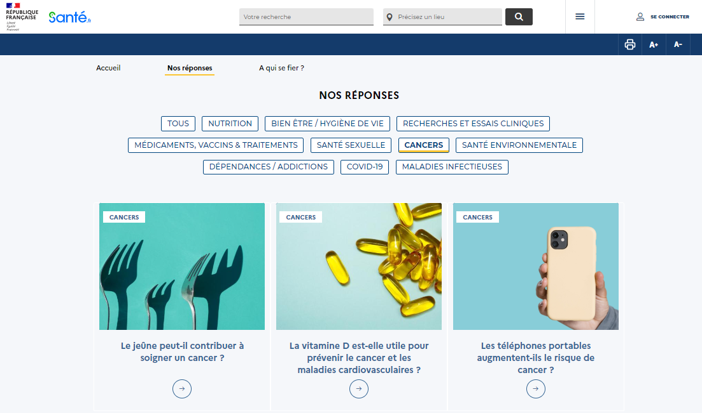
Renforcer l’information des patients et des PS sur la santé et l’offre de santé dans les territoires
PRIORITÉ 11
OBJECTIF 11.1
Une information sur la santé fiable, fédérée par Santé.fr
Renforcer la diffusion d’une information en santé fiable : Santé.fr Décryptage
Renforcer la diffusion d’une information en santé fiable : Santé.fr Décryptage
+ de 120 contenus
+ de 360k visites sur S1 2024
97% de taux de satisfaction sur les contenus Santé.fr Décryptages
AXE 3

Slide 88
Renforcer l’information des patients et des PS sur la santé et l’offre de santé dans les territoires
PRIORITÉ 11
OBJECTIF 11.1
Une information sur la santé fiable, fédérée par Santé.fr
Renforcer la diffusion d’une information en santé fiable :
l’évolution du Standard de l’information en santé
Aujourd’hui : un Standard de qualité de l’information qui s’applique aux contenus Santé.fr
Fiabilité : Transparence | Indépendance | Pertinence Accessibilité de l’information : Gratuité | Information adaptée au public visé
Demain : une évolution de ce standard pour s’adapter aux transformations du contexte informationnel
Méthodologie : en concertation avec les partenaires du Service Public d’Information en Santé (groupes de travail)
AXE 3

Slide 89
AXE 3
Téléconsultation

Slide 90
Développer l’usage de la télésanté dans un cadre régulé et éthique
PRIORITÉ 12
OBJECTIF 12.3
Outils télésanté de confiance
Qu’est-ce qu’une société de téléconsultation ?
société de statut commercial, dont le statut (exclusif ou non) est de proposer des téléconsultations réalisées par des médecins qu’elle salarie et prises en charge par l’assurance maladie obligatoire.
L’agrément délivré par le ministère de la santé permet :
d’améliorer l’encadrement de l’offre de ces sociétés et de s’assurer de la qualité et de la sécurité des soins prodiguées à distance (respect de la convention médicale, du parcours de soin, de la sécurité des prises en charge…)
aux patients qui recourent aux sociétés de téléconsultation d’être pris en charge par l’assurance maladie ;
aux sociétés de téléconsultation de facturer à l’assurance maladie obligatoire les téléconsultations réalisées par les médecins qu’elles salarient ;
Candidatures agrément à date :
8 candidatures transmises au MTSS
3 sociétés agréées à date
Analyse et échanges en cours pour 5 sociétés
AXE 3
Ces sociétés doivent répondre à des exigences en matière de structuration juridique et de gouvernance, d’exercice, de déontologie, et de qualité des soins et enfin de sécurité et d’interopérabilité des solutions numériques utilisées.

Slide 91
Développer l’usage de la télésanté dans un cadre régulé et éthique
PRIORITÉ 12
OBJECTIF 12.3
Outils télésanté de confiance
Publication au Journal Officiel du référentiel V1 d’interopérabilité, sécurité et éthique des SI de sociétés de téléconsultation : 9 février 2024
Développer l’échange et de partage de données de santé à caractère personnel pour intégrer la téléconsultation dans le parcours de soins du patient (coordination des soins, continuité des soins avec le médecin traitant,
AXE 3

Slide 92
PRIORITÉ 12
OBJECTIF 12.3
Développer l’usage de la télésanté dans un cadre régulé et éthique
Outils télésanté de confiance
Calendrier de certification de conformité des SI de Sociétés de Téléconsultation au référentiel V1
Ouverture
Guichet ANS
12/02/2024
30/06/2024
31/12/2024
Référentiel
V1 lot 1
Certificat de conformité au référentiel V1 lot 1 valide jusqu’au 31/12/2024
AXE 3
6/06
1ère certification
Référentiel
V1 lot 2
Certificat de conformité au référentiel V1 (lot 1 et lot 2)

Slide 93
AXE 3
Identitovigilance et INS

Slide 94
Diffuser largement l’Appli carte Vitale et l’Identité Nationale de santé (INS)
PRIORITÉ 14
OBJECTIF 14.2
Identitovigilance et INS
Nombreuses actions pour accélérer la qualification de l'INS, notamment en établissements
Amélioration du téléservice INSi
La synchronisation des bases RFI et SNGI (écarts/modifications d'état civil) sera réalisée à 100% d'ici fin juin 2024.
L'appel de l'INSi par carte Vitale reste à privilégier mais les retours positifs sont améliorés lors de l'appel par traits « en 1ère intention ».
AXE 3
Accompagnement des régions pour le support des établissements
Webinaires par couloir (sanitaire, médico-social, biologie médicale, imagerie)
Divergences liées au code géographique (COG), procédures de correction de l’état civil
Privilégier la qualification en "front office" et traitement en "back office" des cas complexes
Bilatérales bimestrielles de la DNS avec les référents de chaque région.
Accompagnement des régions
Taux d’identités par statut en ES
Collecte automatisée d’un indicateur du taux d’identités par statut (fin 2024)
On se base actuellement sur le taux d’alimentation du DMP (+32% sur les 6 derniers mois).
Les établissements les plus avancés dépassent 90% d’INS qualifiées dans leur file active.

Slide 95
Diffuser largement l’Appli carte Vitale et l’Identité Nationale de santé (INS)
PRIORITÉ 14
OBJECTIF 14.2
Identitovigilance et INS
Mise à jour du corpus documentaire de l’INS
Référentiel INS, Référentiel national de l’identitovigilance, Guide d’implémentation
Précision de la procédure spécifique transitoire (professionnels libéraux hors structures)
Facilitation de la transitivité de l’INS : contrat de confiance, par exemple au sein d'un GHT
Publication sur le site de l’ANS des versions post-concertation
Saisine de la CNIL en cours avant publication par Arrêté
Publication du nouveau référentiel
AXE 3
En lien avec le Ségur numérique
Amélioration du guide d’implémentation INS suite aux visites de référencement des logiciels de la vague 1 du Ségur numérique
Intégration des évolutions dans les dispositifs SONS Ségur des vagues 2 à venir
Arrivée de l’appli carte Vitale
Simplification attendue de l’obtention d’une INS qualifiée avec le déploiement de l’appli carte Vitale

Slide 96
AXE 3
Appli carte Vitale

Slide 97
Diffuser largement l’Appli carte Vitale et l’Identité Nationale de santé (INS)
PRIORITÉ 14
OBJECTIF 14.1
Appli carte Vitale
Déploiement de l’appli carte Vitale auprès des assurés
186 000 assurés ont activé leur application
L’assurance Maladie invite les assurés concernés par courrier électronique à procéder à l’activation de leur appli carte Vitale
8 départements
+ 13 en juin 2024
(12 M assurés)
AXE 3
Début 2025 : déploiement France entière

Slide 98
Diffuser largement l’Appli carte Vitale et l’Identité Nationale de santé (INS)
PRIORITÉ 14
OBJECTIF 14.1
Appli carte Vitale
Déploiement de l’appli carte Vitale auprès des Professionnels de Santé
Déploiement des logiciels compatibles en libéral
Ouverture aux établissements de santé
82%
des médecins généralistes sont équipés
86%
des pharmacies sont équipées
Depuis avril, possibilité d’intégrer l’authentification de l’appli carte Vitale et exploiter les données identification pour les appels des téléservices de l’assurance maladie
AXE 3
10 000 Feuilles de Soins Electroniques
Il est nécessaire pour les professionnels de santé de s’équiper d’un lecteur de QR Code / NFC

Slide 99
Diffuser largement l’Appli carte Vitale et l’Identité Nationale de santé (INS)
PRIORITÉ 14
OBJECTIF 14.1
Appli carte Vitale
Enrichir l’offre de service pour faire de l’appli carte Vitale la clé d’identification dans tout le parcours de soins
Visuel en cours de définition
Ouverture du service fournisseur d’identité
Délégation à un tiers
Ouverture des usages en établissements de santé
Usage de l’application pour faciliter la facturation en télésanté
AXE 3
S2 2024
S1 2025
S2 2025
2026
2027
Activation facilitée avec la CNIE
Ouverture de la possibilité pour les utilisateurs d’associer leur identifiant complémentaire
Solution pour palier à indisponibilité des droits en ligne

Slide 100
CADRE PROPICE
Déployer un cadre propice pour le développement des usages et de l’innovation numériques en santé.

Slide 101
Déployer un cadre propice pour le développement des usages et de l’innovation numériques en santé
AXE 4 – CADRE PROPICE
PRIORITÉ 15 Renforcer massivement la cyber dans les établissements, notre souveraineté sur l’hébergement et notre résilience face aux futures crises sanitaires
PRIORITÉ 16 Systématiser la co-construction de référentiels d’exigences, secteur par secteur, en sécurisant la conformité des solutions utilisées par les acteurs de santé
PRIORITÉ 17 Attirer des talents numériques vers la santé
PRIORITÉ 18 Développer la recherche en santé numérique et en particulier l’utilisation secondaire des données de santé
15.5 Renforcement de la souveraineté de l’hébergement des données de santé
15-2. Renforcement de la gouvernance sur la cyber
15-3. Sensibilisation à la cyber et réalisation d’exercices
15-4. Renforcement et pérennisation des ressources numériques et cyber en établissement
15-5. Renforcement de la souveraineté de l’hébergement des données de santé
15-6. Préparation aux futures crises
17-1. Cartographie des métiers et des besoins
17-2. Grilles salariales du numérique en santé
17-3. Talents du numérique, vous aimez la santé
16.1 Co-construire les référentiels
16-2. Accompagner les entreprises du numérique en santé
16-3. Faire respecter les référentiels
16-4. Poursuivre le Ségur Numérique avec la vague 2
16-5. Observatoire de la maturité des acteurs et ENS
18-1. Stratégie pour l’utilisation secondaire des données
18-2. Entrepôts de données
18-3. Données de santé @UE
18-4. Recherche et développement en santé numérique
AXE 4

Slide 102
PRIORITÉ 15
OBJECTIF 15.1
Renforcer massivement la cyber dans les établissements, notre souveraineté sur l’hébergement et notre résilience face aux futures crises sanitaires
Programme CaRE
Un plan d'action décliné en 4 axes
AXE 1
AXE 2
AXE 3
AXE 4
Gouvernance et
résilience
Ressources et mutualisation
Sensibilisation
Sécurité opérationnelle
Exercices de crise dans les ES
2 030 exercices réalisés ou planifiés soit 71,7% des ES (FINESS PMSI).
Exercices de crise régionaux
Toutes les régions ont planifié ou réalisé leurs exercices
PCRA
Des modules de formations e-learning sont en cours d’élaboration
Déclinaison du kit PCRA envisagée pour le médico-social
Certification HAS 2024
175 EVN recrutés et formés
250 établissements visités en 2024
CPOM
Mise à disposition des ARS d’une boite à outil intégrant des exemples d’indicateurs pouvant être utilisés dans les CPOM ARS/ES
Catalogue des offres cyber
467 offres publiques recensées
18 offres d’industriels recensées (catalogue ouvert aux industriels depuis 2024)
Financement de la cybersécurité en région (CRRC)
Financement des CRRC : délégation de 26 M€ au titre du FIR avec une répartition de 18 M€ pour les objectifs généraux et 8 M€ pour le secteur médico-social.
Ces CRRC se voient attribuer plusieurs missions : 8 objectifs généraux ont été définis et 3 spécifiques, propres au secteur du médico-social.
Renforcer l’attractivité des ressources en ES
Revalorisation des grilles statutaires des ingénieurs hospitaliers
Campagnes de sensibilisation
Ouvertured’u ne page « Cybersécurité » dédiée sur le site de l’ANS qui regroupe toutes les ressources documentaires du programme
Formation
Identification en cours des besoins de formation cyber et appui à la construction de l’offre de formation en lien avec les organismes de formation
Animations
Les ARS (et les GRADeS en appui) sont en charge de déployer le programme sur leur territoire avec notamment la mise en place des CRRC
Présence aux événements, publications
Webinaires
Participation/organisation d'événements nationaux et régionaux
Domaine Annuaires techniques et exposition sur internet
Lancement du domaine avec la publication de l'arrêté du 18 mars relatif à l'appel à financement au JO.
Clôture des instructions par les ARS le 21 mai.
HospiConnect
Lancement du domaine HospiConnect (AAP ALPHA) 18 mars 2024
Fermeture du guichet de candidature le 5 avril 2024
Domaine Stratégie de continuité et de reprise d’activité
Domaine ouvert au médico-social
Objectifs autour de la sauvegarde et du PCRA
Lancement prévu au T4 2024
AXE 4

Slide 103
PRIORITÉ 15
OBJECTIF 15.1
Renforcer massivement la cyber dans les établissements, notre souveraineté sur l’hébergement et notre résilience face aux futures crises sanitaires
Programme CaRE
1 216 candidatures enregistrées à la fermeture du guichet sur les 1 430 établissements éligibles.
1181 candidatures validées par les ARS
GHT
Publics hors GHT
EBNL
Privés lucratifs
100%
99%
81%
68%
87%
133 candidatures validées
279 candidatures validées
752 candidatures validées
AXE 4
17 candidatures validées
% des 65M€ à engager
(Candidatures validées)
96,27%

Slide 104
PRIORITÉ 15
OBJECTIF 15.1
Renforcer massivement la cyber dans les établissements, notre souveraineté sur l’hébergement et notre résilience face aux futures crises sanitaires
Programme CaRE
HospiConnect a pour objectif d’accélérer l’adoption par les établissements de solutions qui soient conformes au référentiel d’identification électronique et permettant de simplifier et sécuriser l’accès des professionnels aux services numériques sensibles
L’atteinte de cet objectif repose sur les principes suivants
L’identifiant sectoriel unique, obtenu par les professionnels après enregistrement au répertoire partagé des professionnels de santé (RPPS) L’enregistrement au RPPS concerne tous les professionnels intervenant dans le système de santé depuis l’Arrêté du 23 septembre 2022. Il permet d’obtenir un N°RPPS unique, rattaché à la personne physique.
L’utilisation de moyens d’identification électronique (MIE) à double-facteur d’authentification (2FA)
Sont ciblés en particulier les dispositifs proposés par la fédération Pro Santé Connect
La mise en œuvre de solutions d’Identity & Access management (IAM) pour améliorer la gestion des habilitations et de briques de Single Sign On (SSO) pour simplifier l’authentification des professionnels
AXE 4
96,27%

Slide 105
PRIORITÉ 15
OBJECTIF 15.1
Renforcer massivement la cyber dans les établissements, notre souveraineté sur l’hébergement et notre résilience face aux futures crises sanitaires
Programme CaRE
AXE 4
96,27%

Slide 106
AXE 4
Stratégie pour l'usage secondaire des données de santé

Slide 107
PRIORITÉ 18
OBJECTIF 18.1
Développer la recherche en santé numérique et en particulier l’utilisation secondaire des données de santé
Stratégie pour l’utilisation secondaire des données
Une stratégie interministérielle pour réunir l’ensemble des acteurs
Un écosystème national foisonnant d’initiatives
Les travaux des groupes de travail du Comité stratégique des données de santé.
La remise du rapport le 18 janvier 2024 « Fédérer les acteurs de l’écosystème pour libérer l’utilisation secondaire des données de santé »
La délibération de la Cnil du 21 décembre 2023 autorisant l’hébergement temporaire des données du projet EMC2 par la Plateforme des Données de Santé
Le chapitre XI dédié au SDNS au sein du rapport 2024 sur l’application des lois de financement de la sécurité sociale de la Cour des comptes
Nécessitant d’harmoniser ces actions
au niveau national
Une stratégie nationale dont la mise en œuvre doit être suivie dans le cadre d’une gouvernance revue
Des groupes de travail pour co-construction cette stratégie avec les acteurs de l’écosystème dès juillet 2024
AXE 4
Un nouveau cadre européen entrant bientôt en vigueur
Le règlement EHDS impactant fortement le dispositif et les acteurs
96,27%
SNDS = système national des données de santé

Slide 108
PRIORITÉ 18
OBJECTIF 18.1
Développer la recherche en santé numérique et en particulier l’utilisation secondaire des données de santé
Stratégie pour l’utilisation secondaire des données
Des groupes de travail pour construire la stratégie
GT Interministériel DNS, DREES, DGOS, DGRI, DGE, AIS, PDS
Coordonner la construction de la stratégie
Faire évoluer la gouvernance interministérielle des données de santé
Instruire un modèle de financement pérenne des entrepôts de données de santé
Coordonner les travaux d’hébergement de la copie du SNDS pour la PDS
- Avec l'appui supplémentaire DINUM, INRIA, CNAM, ANSSI, CNIL
GT Pilotage
DREES, DGRI, AIS, DGOS, DGE, PDS, DINUM, Cnam
Suivre les sujets lancés par le COSTRAT repris dans le rapport : redevance et contrat type, interopérabilité et reconnaissance scientifique en lien avec réflexion lancée par MESR « science ouverte »
GT Juridique
DNS, DAJMS, DREES, DGRI, DGE, PDS, AIS, Cnam, Cnil
Préparer l’entrée en application du règlement européen sur les données de santé
Identifier les thématiques juridiques d’importance
AXE 4
GT Offre de services
PDS, DREES, DGRI, AIS, Cnam, Cnil, Inserm, APR, représentants de l’écosystème
Définir les formations les plus pertinentes à développer, dédiées à la connaissance des données de la base principale du SNDS
96,27%

Slide 109
PRIORITÉ 18
OBJECTIF 18.1
Développer la recherche en santé numérique et en particulier l’utilisation secondaire des données de santé
Stratégie pour l’utilisation secondaire des données
Proposition de structuration de la stratégie
Priorités
Axe 1 : Favoriser la transparence et la confiance des citoyens
Mettre en place une gouvernance nationale lisible représentative
Simplifier l’exercice des droits et améliorer et l’information des citoyens
Construire un cadre sécurisé et de confiance pour la réutilisation des données
Axe 2 : Constituer des bases données d’intérêt réutilisables
Enrichir le patrimoine de bases de données d’intérêt
Anticiper le principe de partage des données dès la conception
Former l’écosystème
Axe 3 : Réunir les conditions nécessaires à la mise à disposition des données de santé
Recenser les bases de données existantes
Construire un modèle équilibré de partage de données
Axe 4 : Faciliter et simplifier l’utilisation des données
Simplifier les procédures d’accès aux données
Faciliter la mise à disposition des données
AXE 4

Slide 110
PRIORITÉ 18
OBJECTIF 18.1
Développer la recherche en santé numérique et en particulier l’utilisation secondaire des données de santé
Stratégie pour l’utilisation secondaire des données
Calendrier de construction de la stratégie
Juin 2024
Juillet 2024
Août 2024
Septembre 2024
Octobre 2024
Groupes
de travail
Remise des travaux
V0 de la stratégie
Stratégie des
données
de santé
30 septembre :
Présentation publique de la proposition de stratégie
Consultation ciblée
par les membres du GT
de l'ensemble de l'écosystème
AXE 4
Consultation publique
V1 de la stratégie

Slide 111
PRIORITÉ 18
OBJECTIF 18.1
Développer la recherche en santé numérique et en particulier l’utilisation secondaire des données de santé
Stratégie pour l’utilisation secondaire des données
L’AAP « Renforcement de l’offre de services cloud » et la Plateforme des données de santé
Un appel à projet pour sécuriser l’hébergement des données sensibles
Les services Cloud manipulant des données sensibles doivent désormais être certifiés SecNumCloud conformément à la Doctrine Cloud au centre
Un appel à projet « Renforcement de l’offre de services cloud » a été lancé par la DGE, le SGPI et Bpifrance pour renforcer les offres clouds de confiance
Dates clés
14 mai : 1ère relève
2 octobre : 2ème relève
T3 2024 : début des travaux des fournisseurs
T4 2024 : annonce des lauréats
L’hébergement de la Plateforme des données de santé
Pour accompagner ces projets, la Dinum avec l’ANSSI va mettre en place un démonstrateur cloud de confiance afin d’accompagner les fournisseurs SecNumCloud en leur partageant des retours factuels pour améliorer leur solution, proposer des cas d’usages fréquents des administrations, promouvoir leurs offres
L’hébergement de la Plateforme de Données de Santé fait partie des besoins priorisés de l’Etat
AXE 4

Slide 112
AXE 4
Recherche et développement
en santé numérique

Slide 113
PRIORITÉ 18
OBJECTIF 18.4
Développer la recherche en santé numérique et en particulier l’utilisation secondaire des données de santé
Recherche et développement
en santé numérique
Projet de règlement EHDS
mai 2022
Adoption IA Act
mars 2024
Adoption règlement EHDS
avril 2024
2021
2022
2023
2024
2025
2026
Action conjointe TEHDAS
Fournir des études, concepts et recommandations sur la réutilisation des données de santé à l’échelle européenne HDH lead sur la gouvernance et l’implication citoyenne 25 pays, 4,17 millions €
Action conjointe TEHDAS 2
Mise en oeuvre, préparation actes délégués et d’exécution HDH lead sur la tarification, l’infrastructure HD@EU, les environnements de traitement sécurisés 30 pays
Cadrer
HealthData@EU Pilot
Créer et tester une version beta de l’Espace Européen des données de santé HDH lead sur le POC infrastructure et les cas d’usage 17 partenaires, 10 pays 5 millions €
SHAIPED
Mobiliser l’EHDS pour déployer l’IA en santé 30 partenaires, 11 pays 4 millions €
Tester
Direct Grant HDAB
Accélérer la mise en place d’organismes d'accès aux données de santé dans les États membres et/ou en élargir les capacités et missions. 21 pays, 40 millions € (EU4Health)
113
Élargir
AXE 4
Création d’une community of practice réunissant les HDABs
Le HDH est aujourd’hui le HDAB le plus fortement mobilisé pour la mise en place de l’EHDS et vecteur d’influence française

Slide 114
PRIORITÉ 18
OBJECTIF 18.4
Développer la recherche en santé numérique et en particulier l’utilisation secondaire des données de santé
Recherche et développement
en santé numérique
Le HDH leader d’un consortium candidat qui mobilise tous les HDABs existants pour promouvoir l’IA en santé
SHAIPED
3 objectifs clés :
Renforcer l’offre de services des HDABs pour l’IA
Faire émerger des synergies EHDS et IA Act
Réalisation de cas d’usage concrets
30 partenaires, 11 pays
3 ans
4 millions d’euros de financement européen
7 partenaires
français
Le HDH chef de file d’un réseau de 12 HDABs
AXE 4

Slide 115
PRIORITÉ 18
OBJECTIF 18.4
Développer la recherche en santé numérique et en particulier l’utilisation secondaire des données de santé
Recherche et développement
en santé numérique
WP3
Identifier les services, outils et moyens moyens pour accélérer la mise sur le marché de dispositifs médicaux d’IA
Comprendre le cycle de vie d’un DM d’IA et décrire les services & outils des HDABs pouvant soutenir leur développement (accès aux données, données synthétiques, etc.)
Analyse réglementaire combinée de l’IA Act, de l’EHDS et d’autres textes européens concernant les dispositifs médicaux d’IA (RGPD, règlement HTA, règlement, MDR)
Le projet vise à promouvoir l’IA en santé, en développant les services des HDAB nécessaires pour le développement, le test et le déploiement de dispositifs médicaux d’IA
Ce faisant, le projet renforce le positionnement du HDH en tant que HDAB modèle au niveau européen, et place la France dans une position de leadership pour l’IA en santé.
WP4
Développement d’un cadre méthodologique pour améliorer les perspectives de déploiement des dispositifs médicaux d’IA
Benchmark des procédures de certification UK/US/EU
Post-mise sur le marché : cadre pour mobiliser les données de vie réelle pour la surveillance et le suivi clinique
Evaluation : cadre pour mobiliser les données de vie réelle pour une demande de remboursement ou la sélection d’une solution
AXE 4

Slide 116
PRIORITÉ 18
OBJECTIF 18.4
Développer la recherche en santé numérique et en particulier l’utilisation secondaire des données de santé
Recherche et développement
en santé numérique
Cas d’usage sur la maladie rénale chronique (MRC) : Exploration de la performance d'un algorithme existant sur des données provenant de divers pays.
3
cas d’usages
pour tester
les services
des HDABs pour l’IA en santé
Cas d’usage en oncologie : Mise en place d’une cohorte de validation pour évaluer la performance des outils d'IA dans la détection de métastases à partir d'images de scanner du poumon et de nodules à partir de mammographies dans le cadre de la certification ou d’une décision d’achat.
Cas d’usage en cardiologie : Évaluation en vie réelle d'un logiciel basé sur l'IA en tant que dispositif médical dans le cadre de la gestion de l'insuffisance cardiaque (HDAB) dans le cadre d’une demande de remboursement.
AXE 4

Slide 117
PRIORITÉ 18
OBJECTIF 18.4
Développer la recherche en santé numérique et en particulier l’utilisation secondaire des données de santé
Recherche et développement
en santé numérique
Développement d’un réseau
HDAB niveau européen
Intégration de l’écosystème national au réseau EHDS
Le HDH travaille avec 14 organismes d’accès aux données de santé, créés ou en cours de création
Au sein de le “Community of Practice” le HDH interagit avec l’ensemble des HDABs européens.
Le HDH a initié l'intégration de
19 bases au réseau de l’EHDS
via la mise en oeuvre du
Direct Grant
Interlocuteur de l’écosystème européen utilisation secondaire
Le HDH est reconnu par des acteurs tels que la Commission européenne, l’EMA, ainsi que par de nombreuses parties prenantes de l’écosystème des données de santé.
Mobilisation de l’écosystème national
Construction de services stratégiques
Le HDH a progressé sur la mise en place de > 5 services d’intérêt aux niveaux national et européen parmi lesquels:
Environnement de traitement sécurisé
Catalogue de métadonnées
Registre public de projets
POC d’infrastructure technique HealthData@EU
Le concentrateur pour l’exercice des droits
Des alignements OMOP
Le HDH a facilité la mobilisation de >25 partenaires FR pour des projets et des cas d’usage UE:
5 cas d’usage dans le cadre de EHDS Pilot
Réglementaire: DARWIN EU (données de vie réelle pour EMA)
Innovation: TEF Health facilite la mise sur le marché de solutions IA
Surveillance: ORCHIDEE, mise en place d’un système de surveillance hospitalier en France
AXE 4

Slide 118
AXE 4
Données de santé @UE

Slide 119
PRIORITÉ 18
OBJECTIF 18.3
Développer la recherche en santé numérique et en particulier l’utilisation secondaire des données de santé
Données de santé @UE
L’arrivée du règlement relatif à l’espace européen des données de santé : bénéfices attendus
Pour les patients et les citoyens
Pour les professionnels
Améliorer la prise en charge transfrontalière des patients par les professionnels de santé partout en Europe, en rendant possible le partage de données
Donner le contrôle sur leurs données aux personnes, en améliorant l'accès aux données de santé, en prévoyant un droit de s'opposer à leur traitement, et en permettant aux personnes de restreindre l'accès à certaines données et de compléter leur dossier médical
Permettre aux personnes de bénéficier des progrès scientifiques (recherche, innovation) dans un cadre respectueux de la protection de leurs données
Professionnels de santé : bénéficier d'un accès simplifié aux dossiers médicaux provenant de différents systèmes, y compris par-delà les frontières
Chercheurs : avoir accès à une grande quantité de données disponibles, savoir où elles sont disponibles et bénéficier d'un accès effectif et rapide, y compris provenant de sources différentes
Industriels : faciliter l’accès au marché européen pour les éditeurs de dossiers médicaux électroniques, bénéficier de l'usage secondaire des données de santé à des fins d'innovation
AXE 4
96,27%

Slide 120
PRIORITÉ 18
OBJECTIF 18.3
Développer la recherche en santé numérique et en particulier l’utilisation secondaire des données de santé
Données de santé @UE
Les 2 piliers du règlement relatif à l’espace européen des données de santé
Utilisation primaire des données de santé
Utilisation secondaire des données de santé
Le traitement de données de santé électroniques pour la prise en charge des patients, en permettant l’échange de données relatives aux dossiers médicaux électroniques des patients européens, y compris le volet de synthèse médicale, la radiologie, la biologie, la prescription et la dispensation de médicaments .
Le traitement ultérieur (secondaire) de données de santé électroniques (personnelles ou non personnelles) pour permettre de faire des statistiques, des activités d’intérêt public dans le domaine de la santé, de la recherche scientifique ayant trait aux secteurs de la santé, des activités de développement et d’innovation de produits ou services contribuant à la santé publique ou à la sécurité des soins de santé, des médicaments ou des dispositifs médicaux ou des activités d’éducation dans le secteur de la santé.
Infrastructure de partage au niveau européen : MyHealth@EU
Infrastructure existante au niveau européen
Le point de contact national de la France connecté à MyHealth@EU est SESALI (Service européen de santé en ligne)
Deux services disponibles : partage de la e-prescription et du patient summary (volet de synthèse médicale).
AXE 4
Infrastructure de partage au niveau européen : HealthData@EU
Infrastructure inexistante au niveau européen
Projet pilote lancé fin 2022 par un consortium fédérant 17 entités partenaires et piloté par la plateforme des données de santé (HDH)

Slide 121
PRIORITÉ 18
OBJECTIF 18.3
Développer la recherche en santé numérique et en particulier l’utilisation secondaire des données de santé
Données de santé @UE
Utilisation primaire des données de santé : un partage transfrontalier déjà lancé - Collaboration ANS/CNAM/DNS
Déploiement de MaSanté@UE
Raccordement des Etats membres et cas d’usage
2028
MyHealth@EU
En France
13 pays
27 + 2 pays
Juillet 2021 : ouverture de SESALI pour l’accès au volet de synthèse médicale du patient européen en France.
S1 2024 : Mise à disposition de l’API Sesali pour les entreprises du numérique en santé sur API.gouv et le portail industriel de l’ANS
S2 2025 : Ouverture du cas d’usage du partage de la e-Prescription sur Sesali pour le patient européen en France
S2 2026 : Ouverture du cas d’usage de la e-Prescription sur Sesali pour le patient français dans un autre Etat membre
ePrescription / eDispensation
CR Biologie
Maladies rares
Documents cliniques originaux
CE
NCPeH
CR Imagerie + images
Lettre de sortie d’hôpital
VSM/ Dossier Patient
AXE 4
OpenNCP
SERVICES
GENERIQUES
Terminologies
TESTA
www.sesali.fr
NCPeH
Service Européen de SAnté en LIgne

Slide 122
PRIORITÉ 18
OBJECTIF 18.3
Développer la recherche en santé numérique et en particulier l’utilisation secondaire des données de santé
Données de santé @UE
Une procédure de certification des dossiers médicaux électroniques : vers un marché unique
A qui s’appliquera cette certification ?
Aux fabricants/éditeurs de dossiers médicaux électroniques et de dispositifs médicaux interopérables avec des dossiers médicaux
Quelles exigences de conformité ?
Interopérabilité et traçabilité des accès
Quelle procédure de certification ?
Auto-certification :
Transparence à la charge des industriels (publication de documentation)
Recours obligatoire à un environnement de test de conformité avec publication des résultats
Contrôle par une autorité de surveillance du marché
Quelle conséquence une fois certifié ?
Accès au marché des 27 Etats membres de l’UE pour industriels bénéficiant de la certification
AXE 4

Slide 123
PRIORITÉ 18
OBJECTIF 18.3
Développer la recherche en santé numérique et en particulier l’utilisation secondaire des données de santé
Données de santé @UE
Utilisation secondaire des données de santé : les points clés du règlement
Pour les détenteurs de données
Pour les utilisateurs de données
Obligation de mettre à disposition les données sur demande pour permettre leur réutilisation
! Sur un périmètre très large de données : toutes données en lien avec la santé (pas seulement des données relatives aux patients)
Moyennant des garanties :
respect de la protection des droits de propriété intellectuelle
perception de redevances pour compenser les coûts induits (avec dérogation au DGA pour les organismes publics détenteurs de données)
Respecter les procédures d’accès aux données :
Demandes à déposer auprès du HDAB : avec justification de la finalité de l’utilisation souhaitée, des données nécessaires, de leur durée de conservation, etc.
Accès aux données à travers un environnement sécurisé
Bénéficier d’un accès aux données dans des délais contraints
Continuer de bénéficier des procédures d’accès nationales qui fonctionnent (ex. : MR ou accès permanents au SNDS)
Avoir la visibilité sur les données disponibles : catalogue national dans chaque Etat membre + catalogue européen
AXE 4

Slide 124
PRIORITÉ 18
OBJECTIF 18.3
Développer la recherche en santé numérique et en particulier l’utilisation secondaire des données de santé
Données de santé @UE
Utilisation secondaire des données de santé : la logique d’un guichet unique national
Chaque Etat membre doit désigner un organisme responsable de l’accès aux données (HDAB)
Quelles missions ?
Instruire et délivrer les autorisations d’accès aux données
Assurer l’accès effectif aux données pour les utilisateurs autorisés
Informer les personnes concernées de leurs droits (portail de transparence)
Contrôler l’application du règlement/sanctionner les manquements relevés
Coopérer avec les autres autorités compétentes (nationales et européennes)
Quel organisme ?
Ces missions peuvent être réparties entre plusieurs organismes (avec un coordinateur dans une telle hypothèse) et elles peuvent également s’articuler avec des détenteurs de données de confiance qui peuvent être désignés par les Etats membres.
Souveraineté des données : obligation pour chaque HDAB de stocker et traiter les données sur le territoire de l’UE
AXE 4

Slide 125
PRIORITÉ 18
OBJECTIF 18.3
Développer la recherche en santé numérique et en particulier l’utilisation secondaire des données de santé
Données de santé @UE
Nous devons collectivement nous préparer à l’arrivée du règlement
Comment ?
En capitalisant sur l’existant sur l’usage primaire (avec Mon espace santé et SESALI) et l’utilisation secondaire (avec l’experience de la plateforme des données de santé)
En évaluant finement les impacts du règlement et les adaptations à faire dans le droit national (en cours)
En collaborant activement à la préparation des actes d’exécution nombreux qui doivent être pris par la Commission européenne après avis des EM
En concertant l’ensemble des parties prenantes
Quand ?
Le règlement EEDS entrera en vigueur fin 2024/début 2025. Son entrée en application partout en Europe s’échelonne ensuite sur plusieurs périodes, en fonction des sujets : + 2 ans, + 4 ans, + 6 ans, + 10 ans.
AXE 4

Slide 126
AXE 4
Préparation aux futures crises

Slide 127
PRIORITÉ 15
OBJECTIF 15.6
Renforcer massivement la cyber dans les établissements, notre souveraineté sur l’hébergement et notre résilience face aux futures crises sanitaires
Préparation aux futures crises
Retours d’expérience de la crise COVID et des dernières alertes et crises sanitaires, de plus en plus nombreuses, complexes et variées :
des SI d’information manquants & de nombreux SI créés ad hoc
Besoin de capitaliser et d’urbaniser nos systèmes d’informations sur la veille et la sécurité sanitaire (VSS), et la gestion de crise nécessité de simplifier l'usage des SI pour nos partenaires dont les ARS
Création au 1er mars 2024 du Centre de crises sanitaires (CCS) avec une mission transversale dédiée aux SI VSS et crise
« A froid » → Bureau du pilotage et de la performance du CCS (en lien avec la DNS, la DREES, la DAJ, et tous les partenaires de la sécurité sanitaire : agences sanitaires, ARS…) pour définir les besoins et les SI associés
« A chaud » → Présence de la DNS et de la DREES au sein des cellules de crise du CCS, pour traiter des enjeux SI et Data
AXE 4

Slide 128
PRIORITÉ 15
OBJECTIF 15.6
Renforcer massivement la cyber dans les établissements, notre souveraineté sur l’hébergement et notre résilience face aux futures crises sanitaires
Préparation aux futures crises
Directeur général de la santé
DGS / DGSa
Centre de crises sanitaires
CCS
CORRUSS
Pôle de préparation aux crises
Bureau du pilotage et de la performance
BPP
Missions transversales
dont les SI
AXE 4
Unité surveillance et anticipation des risques
USAR
Unité moyens de réponse
UMR
Unité viviers, formation, exercices et RETEX
UFER
Unité doctrine et planification
UDP
128

Slide 129
PRIORITÉ 15
OBJECTIF 15.6
Renforcer massivement la cyber dans les établissements, notre souveraineté sur l’hébergement et notre résilience face aux futures crises sanitaires
Préparation aux futures crises
Deux principes :
Ne pas saisir deux fois la même information / assurer l’interopérabilité des SI
Prioriser les SI utilisés au quotidien
Nos priorités pour 2024 :
Préciser les besoins métiers (ARS, CCS, DAC, agences sanitaires, professionnels de santé…)
Etablir un schéma directeur des SI concourants à la VSS et à la gestion des situations sanitaires exceptionnelles (SSE)
Etablir la feuille de route pour les développements à réaliser
Déployer la solution de gestion de crise « easylience » (1er lot pour les JOP)
Lancer une réflexion sur l’intégration ou les contributions de la société civile
AXE 4

Slide 130
AXE 4
Référentiel de sécurité, d'interopérabilité et d'éthique

Slide 131
ECOSCORE
OBJECTIF 16.3
Synthétiser la co-construction de référentiels d’exigences, secteur par secteur, en sécurisant la conformité des solutions utilisées par les acteurs de santé
Faire respecter les référentiels
Le référentiel de sécurité, d’interopérabilité et d’éthique
La certification comprend 9 sections :
Pour pouvoir facturer les actes de téléconsultation réalisés en tant que société de téléconsultation il faut :
Être agréé par les ministres chargés de la Sécurité sociale et de la Santé
Que les éditeurs du système d’information concerné aient fait certifier la solution au référentiel d’interopérabilité, de sécurité et d’éthique des SI de téléconsultation auprès de l’ANS.
AXE 4
Dont un nécessaire référentiel éthique incluant notamment le calcul de l’écoscore !

Slide 132
ECOSCORE
OBJECTIF 16.3
Faire respecter les référentiels
Synthétiser la co-construction de référentiels d’exigences, secteur par secteur, en sécurisant la conformité des solutions utilisées par les acteurs de santé
Réaliser l’écoscore de l’ANS :
se mesurer pour se conformer
Evaluer l’indice de sobriété environnementale de notre solution numérique
Une démarche bénéfique et règlementaire
Se mesurer pour améliorer la consommation énergie-ressources de nos services numériques et ainsi diminuer l’impact environnemental de l’usage de nos applications :
Une démarche citoyenne responsable dans une logique de minimiser l’impact négatif du numérique
Une nécessaire interrogation sur nos modes de développement et l’intégration de bonnes pratiques au quotidien
Un chapitre éthique indispensable dans le référentiel de conformité
Se conformer au critère éthique du référentiel
8% des émissions de gaz à effets de serre sont générées par le système de soins français
AXE 4

Slide 133
ECOSCORE
OBJECTIF 16.3
Faire respecter les référentiels
Synthétiser la co-construction de référentiels d’exigences, secteur par secteur, en sécurisant la conformité des solutions utilisées par les acteurs de santé
Réaliser l’écoscore de l’ANS :
se mesurer pour s’améliorer
Réfléchir à des parcours utilisateurs fluides pour + de sobriété
Une démarche simple et bien accompagnée
Loin d’être une simple formalité administrative, la réalisation de l’écoscore est une prise de recul de nos modèles. Bien accompagné il nous a permis :
D’identifier les étapes des parcours utilisateurs susceptibles de nuire à l’expérience patient ou praticien
D’optimiser nos scénarios d’utilisation pour améliorer la performance donc optimiser la durée de vie de la batterie de nos utilisateurs
Être conscient de notre impact pour un système de santé durable
4% des émissions mondiales d’équivalents CO2 sont générées par les systèmes numériques
AXE 4

Slide 134
ECOSCORE
OBJECTIF 16.3
Synthétiser la co-construction de référentiels d’exigences, secteur par secteur, en sécurisant la conformité des solutions utilisées par les acteurs de santé
Faire respecter les référentiels
Ce que nous apprend notre
écoscore pour aujourd’hui
et demain
Questionner nos modes de développement au quotidien et mettre en place de bonnes pratiques au sein de notre équipe technique passent par:
68% !
C’est le score obtenu par Rofim à l’issue de la réalisation de l’écoscore!
Développer encore plus de tests utilisateurs pour limiter les « errances » de navigation
Rédiger des user story qui prennent en compte les critères de sobriété
Être engagé pour l’impact c’est aussi avoir un :
Impact maximal de nos actions sur l’amélioration du système de santé
Impact minimal de nos solutions sur l’environnement
Grâce à cet écoscore, les éditeurs de logiciels de santé s’inscrivent aussi dans la Feuille de route « planification écologique du système de santé » pour verdir le numérique en santé.
AXE 4
Œuvrer pour la sobriété de nos services numériques rentre aussi dans une démarche de délivrance d’un service de qualité qui, in fine, fidélise nos utilisateurs.

Slide 135
PROCHAIN CNS
LE 17 DECEMBRE !
Merci !

